Slide 1
Blok 1
Demografie

Slide 2
Přednáška č. 1
OBSAH PŘEDMĚTU, OBJEKT A PŘEDMĚT STUDIA, VÝUKA DEMOGRAFIE NA JINÝCH VYSOKÝCH ŠKOLÁCH, DEMOGRAFIE A EKONOMIE, HISTORIE DEMOGRAFICKÉ STATISTIKY

Slide 3
OBSAH PŘEDNÁŠEK
1. Objekt a předmět studia demografie, základní demografické jevy a procesy
2. Historie a současnost demografie, demografická statistika, významné osobnosti demografické vědy
3. Vývoj počtu obyvatel a jeho rozmístění
4. Extrémní události s dopadem na populaci
5. Struktura obyvatelstva (pohlaví, věk, vzdělání, religiozita, etnicita, ekonomická aktivita..)

Slide 4
6. Dynamika obyvatelstva (porodnost, plodnost, úmrtnost, potratovost, sňatečnost, rozvodovost)
7. Demografický přechod (demografická revoluce) a druhý demografický přechod
8. Stárnutí populace
9. Společenské a ekonomické dopady demografického stárnutí
10. Migrační politika a evropská migrační krize 2015-2018
11. Projekce a prognózy obyvatelstva

Slide 5
OBSAH PŘEDMĚTU
Objekt a předmět studia
- objektem studia jsou lidské populace skupina lidí, mezi nimiž dochází k demografickým událostem/reprodukci.
- Demografie se zabývá jejich velikostí, strukturou, vývojem a dalšími charakteristikami.
- Pozornost je věnována zejména demografické reprodukci, která je chápána jako přirozená obnova populace v důsledku procesů rození a vymírání.
- Od demografické reprodukce je třeba odlišit demografický (populační) vývoj. Tento termín je obsahově širší, neboť v sobě zahrnuje také prostorovou mobilitu obyvatelstva, která výsledek demografického vývoje ovlivňuje tím více, čím menší je územní jednotka

Slide 6
Je nutné také rozlišovat rozdíl ve významu termínu obyvatelstvo, jako souboru lidí žijících na určitém území (státu, kraje, města apod.)…
…a již zmíněné lidské populace jako lidí, mezi nimiž dochází k demografické reprodukci.
Předmětem studia je potom chování lidských populací jako demografických (populačních) systémů.

Slide 7
Oblast studia
- mimo studia trendů a kontextů porodnosti a úmrtnosti (resp. zdravotního stavu), které jsou základními demografickými procesy, dále zkoumá změny sňatečnosti, rozvodovosti, potratovosti a migrací (dynamické charakteristiky)
Strukturální charakteristiky populací (obyvatelstva) v makro měřítku (pohlaví, věk, vzdělanost, ekon. aktivita…)
- analýza demografických procesů umožňuje zobecňovat pravidelnosti populačního vývoje jednotlivých populací, hledat zákonitosti, případně formulovat hypotézy budoucího demografického vývoje, dále také interpretovat prostorové diferenciace

Slide 8
DEMOGRAFIE V SYSTÉMU VĚD
Demografie se v systému věd nachází na rozhraní přírodovědných a společenských oborů.
Člověk, resp. lidské populace jsou objektem studia mnoha vědních oborů (antropologie, etnografie, genetika, lékařské vědy, politická ekonomie, sociologie, psychologie, ekologie a další), přičemž každý z nich si vymezuje svůj předmět z jiného hlediska.

Slide 9
Specifické a úzké je propojení demografie s geografií obyvatelstva, která rozšiřuje náhled demografie do již zmíněného studia migračních procesů, ale také do zákonitostí lokalizace a prostorového rozmístění obyvatelstva.
Někdy je geografie obyvatelstva zahrnována přímo do demografie a spolu s dalšími vědními obory zvyšuje teoretickou i aplikační interdisciplinaritu.
Právě její interdisciplinární charakter ji může přidávat na zajímavosti a užitečnosti (v řadě případů i pro ekonomy…).

Slide 10
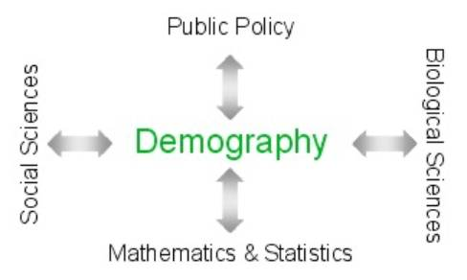

Slide 11
Demografické události (jevy) jsou vázány na lidské jedince a lze je popsat jako významné události v lidském životě, které jako hromadné jevy utvářejí průběh demografické reprodukce.
Nejvýznamnějšími demografickými událostmi jsou narození a úmrtí, ze kterých jsou odvozeny procesy porodnosti a úmrtnosti.
Specifickým druhem úmrtí jsou potraty, ze kterých se odvozuje potratovost.
Ostatní události ovlivňují demografickou reprodukci zprostředkovaně - uzavírání sňatků (sňatečnost) a jejich rušení (rozvodovost) ovlivňuje porodnost, nemoci (nemocnost) ovlivňují úmrtnost apod.

Slide 12
Demografický proces znamená, že jedinec prožívá změnu svého stavu…, událost potom pro jedince znamená skutečný přechod z jednoho stavu do druhého, neboli je to uskutečnění procesu.
Např. úmrtnost - proces, při kterém jedinec přechází ze stavu "žijící" do stavu "zemřelý"; úmrtí - uskutečnění přechodu ze stavu žijící do stavu zemřelý pro určitého daného jedince.
Každý z demografických procesů se projevuje demografickou událostí:

Slide 13
porodnost narozením,
úmrtnost úmrtím,
potratovost potratem,
sňatečnost uzavřením manželství,
rozvodovost rozvodem,
migrace stěhováním apod.

Slide 14
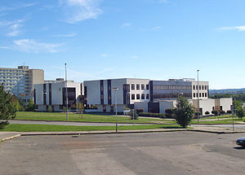
NEJVÝZNAMNĚJŠÍ PRACOVIŠTĚ
Katedra demografie, Fakulta informatiky a statistiky, Vysoká škola ekonomická v Praze
(od roku 1990/1969; prof. V. Roubíček, prof. Z. Pavlík, doc. J. Langhamrová)

Slide 15
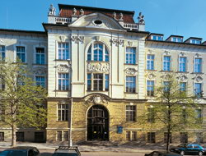
VÝUKA DEMOGRAFIE NA JINÝCH VYSOKÝCH ŠKOLÁCH V ČR
Katedra demografie a geodemografie, Přírodovědecká fakulta, Univerzita Karlova v Praze
(od roku 1990; prof. J. Rychtaříková, dr. T. Kučera, dr. B. Burcin, doc. L. Fialová, ale i prof. Z. Pavlík)

Slide 16
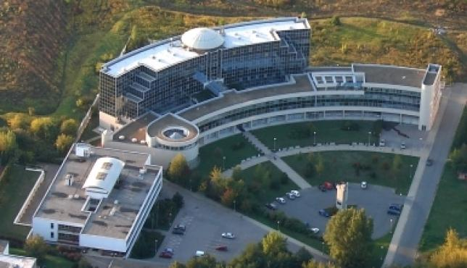
Ústav demografie a aplikované statistiky, Fakulta regionálního rozvoje a mezinárodních vztahů, Mendelova univerzita v Brně
…dílčím způsobem na řadě dalších vysokých škol

Slide 17
SLOVENSKO
Katedra humánnej geografie a demografie, Prírodovedecká fakulta, Univerzita Komenského v Bratislave
EVROPA
L’Institut national d’études démographiques (INED), Paris
Institut de Démographie de l`Université Paris, Panthéon Sorbonne, Paris
Max-Planck-Institut für demografische Forschung, Rostock
Centre for Economic Demography, Lund University

Slide 18
Centre d’Estudis Demogràfics, Universitat Autònoma de Barcelona
British Society for Population Studies, London School of Economics
Instytut Statystyki i Demografii, Szkoła Główna Handlowa, Warszawa
Department of Public Health, University of Southern Denmark

Slide 19
DEMOGRAFIE A EKONOMIE
1) demografické aspekty společenského a hospodářského vývoje a postavení obyvatelstva jako spotřebitele i jako tvůrce produktů a služeb
2) problematika lidského kapitálu a jeho měření a související otázky zaměstnání, vzdělávání, zdravotní péče…

Slide 20
vytváření populačních „prognóz“ na všech úrovních:
- v oblasti státní správy a samosprávy,
- ve státní statistické službě,
- v soukromém sektoru (firemní demografie, průzkum trhu, propagace),
- v ekonomické sféře (analýza důsledků stárnutí pracovní síly, ekonomických souvislostí migrace, analýza nezaměstnanosti),
- v sociální sféře (navrhování koncepcí sociální politiky s přihlédnutím k pokračujícímu stárnutí populace),
- ve zdravotnictví (zdravotnická prevence, zdravotnická statistika, analýza úmrtnosti a příčin úmrtí)
prostorová úroveň: regionální, národní, mezinárodní..

Slide 21
Obyvatelstvo (populace) představuje jednu z nejvýznamnějších „ekonomických kategorií“.
Např. úmrtnostní tabulky, které se používají při výpočtu penzí a penzijních fondů, jsou oficiální tabulky vydávané ČSÚ a aktualizují se každý rok.
Pro aplikovanou ekonomickou praxi jsou velmi důležité demografické prognózy a projekce (jeden z vrcholů snah demografů, statistiků-ekonomů), při nichž se také jako vstupní soubor používají mj. zmíněné úmrtnostní tabulky. Pod pojmem demografická projekce se rozumí souhrn výpočtů, jimiž se odhaduje další vývoj populace.

Slide 22
Nejvýznamnějším a nejpodrobnějším zdrojem demografických dat u nás jsou sčítání lidu (SLDB), která se konají v ČR jednou za 10 let od roku 1869 a nelze je ničím nahradit (no.. asi lze…)
Přesnost prognózy (s využitím nejen dat ze SLDB) v průměru klesá s narůstajícím časovým horizontem od vzniku prognózy, neboť rostoucí časová vzdálenost směrem do budoucnosti poskytuje větší prostor pro vznik nepředvídaných událostí a faktorů, jež odchýlí populační růst od predikovaného trendu.
Jen pro ilustraci - populační divize OSN publikovala v roce 2003 projekci obyvatelstva světa do roku 2300. Podle střední varianty by v roce 2050 měl mít svět 8,9 mld. obyvatel, což bylo nedávno „upraveno“ na 9,8(7) mld…

Slide 23
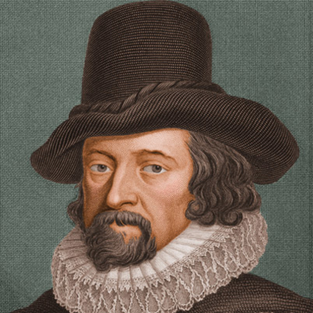
HISTORIE DEMOGRAFICKÉ STATISTIKY
Slovo demografie je složenina řeckých slov demos (populace) a graphia (popis, psaní), dohromady a volně přeloženo jako „spisy o populaci“.
Termín demografie byl podle dostupných pramenů poprvé použit v roce 1855 belgickým statistikem Achillem Guillardem v jeho knize Elements of Human Statistics or Comparative Demography.
O více než dvě století dříve, patrně v roce 1612, byl anglickým vědcem a politikem Francisem
Baconem prvně použit výraz populace jako
specifický pojem, ke kterému však byl synonymem
pojem obyvatelstvo.

Slide 24
Jedno z prvních doložených zjišťování počtu osob bylo provedeno v Mezopotámii, resp. v její jižní části Babylonii zhruba v období 3 800 let př. n. l.
Záznamy naznačují, že se sčítání opakovalo každých šest nebo sedm let a zahrnovalo informace o počtu lidí, dobytka a různých zemědělských komodit.
Podobné sčítání je doloženo také z Egypta kolem roku 3000 př. n. l. V Perské říši proběhlo sčítání v armádě za účelem přidělování pozemků a placení daní v roce 500 př. n. l.
Sběr statistických údajů o obyvatelstvu probíhal i v oblasti dnešní Indie, Izraele, Palestiny, Řecka či Číny.

Slide 25
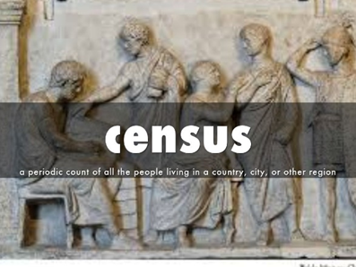
Propracovaná zjišťování počtu osob existovala ve starověkém Římě, kde je měli na starosti speciální úředníci – cenzoři a hlavním účelem bylo stanovení daně podle výše jmění. Odsud pochází i dnes používaný termín populační census (z latinského censere – odhadovat).

Slide 26
Středověk byl obdobím, které všeobecně nepřálo ani vědě (vliv církve) ani významnějším pokusům o statistické zápisy o obyvatelstvu.
Evropské státy byly hospodářsky i politicky roztříštěné na jednotlivá feudální panství, proto bylo jednotných soupisů velmi málo. Za zmínku stojí sčítání (tzv. Kniha posledního soudu), které nařídil Vilém Dobyvatel v roce 1086 kvůli zdanění získané půdy v Anglii.
V roce 1183 bylo provedeno sčítání v křižáky ovládaném Jeruzalémském království a důvod byl opět prozaický – zjištění početního stavu mužů a množství peněz určených k obraně očekávaného střetnutí se sultánem Saladinem.

Slide 27
Demografické údaje obsahoval také tzv. Florentský katastr z let 1427-1429, který sloužil mj. i k soupisu majetku a placení daní.
Na opačné straně světa bylo v Číně provedeno úřední sčítání v roce 1381 a přineslo údaj o zhruba 60 mil. obyvatel v prvních desetiletích vlády dynastie Ming.

Slide 28
Od počátku 16. století došlo v Evropě k dílčímu zdokonalení soupisů obyvatelstva, nejprve však pouze na lokální úrovni feudálního panství nebo města.
Další posun nastal s rozvojem kapitalistických výrobních vztahů i správního aparátu – obecně tedy s hospodářským rozvojem společnosti.
První novodobé „sčítání lidu“ bylo uskutečněno tehdy ještě absolutistickou Francií, a to na koloniálním území v Severní Americe (1666, dnešní území provincie Québec).

Slide 29
První celonárodní sčítání proběhlo v roce 1703 na Islandu, následovalo Švédsko 1749, Dánsko 1769, Polsko 1789, USA 1790, Anglie, Wales a Francie roku 1801.
Přestože se nejednalo o sčítání v dnešním významu a obsahu, na tehdejší dobu to byly důležité pokusy o zjištění počtu obyvatelstva.
Soupisy obyvatel se tedy zpočátku prováděly především k daňovým a vojenským účelům. Vzhledem k otrokářským praktikám, ve většině států trvajícím až do novověku, bylo často sčítáno pouze svobodné obyvatelstvo, a to velmi pravděpodobně jen muži.

Slide 30
Později se k uvedeným účelům přidala také statistika obyvatelstva a jeho dílčích skupin, resp. zjišťování „zdraví populace“ v době zhoubných (převážně morových) epidemií.
Rozhodující období pro konstituování metodiky sčítání lidu představuje 2. polovina 19. století, kdy lze již hovořit o skutečně moderním sčítání lidu.
Metodický pokrok je spojen se jménem belgického demografa a statistika A. L. Queteleta, jehož poznatky byly poprvé uplatněny při belgickém sčítání v roce 1846.

Slide 31
Poté následovala většina hospodářsky vyspělých zemí, včetně Rakouska-Uherska (tedy i českých zemí) v roce 1869.
Kvalita sčítání byla ovšem ještě velmi rozdílná, metodicky nejednotná, a tedy obtížně srovnatelná.

Slide 32
Technologický, nikoliv však metodický a obsahový, pokrok začal novým způsobem zpracování výsledků sčítání, a to mechanickým centrálním zpracováním dat pomocí strojů na děrné štítky.
Ty byly poprvé použity v USA na konci 19. století, ale také např. rakouské sčítání lidu v roce 1890 bylo tímto způsobem částečně zpracováno.

Slide 33
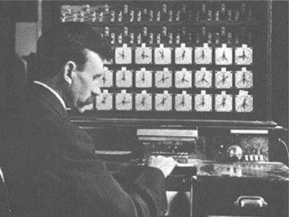
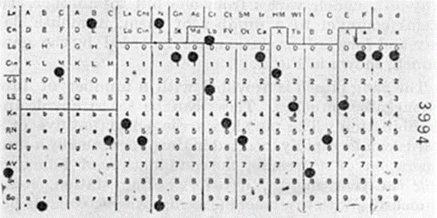

Slide 34
Ve 20. století došlo k plnému rozvinutí kombinačního zpracování dat, k prohlubování a zdokonalování klasifikací, k rozšiřování, ale i odebírání charakteristik.
Od 70. let se stalo běžným počítačové zpracování výsledků.
Některé státy ovšem sčítání v posledních dekádách neprovádí a údaje získávají z různých registrů, matrik, katastrů apod. (např. skandinávské státy, Rakousko, Nizozemsko či Slovinsko).
Tzv. kombinovaný způsob sčítání použilo v roce 2011 např. Německo a je pravděpodobné, že se k němu bude postupně přiklánět stále více států.

Slide 35
Česká republika, resp. Český statistický úřad využívá také různé statistické zdroje a registry, ale o kombinovaném způsobu sčítání se zatím nedá hovořit…
…Do budoucna je ale tato forma dosti reálná

Slide 36
POČÁTKY MODERNÍ DEMOGRAFIE A VÝZNAMNÉ OSOBNOSTI DEMOGRAFICKÉ VĚDY
Kde a kdy bychom hledali počátky demografické vědy?
Jaké ukazatel se studoval jako první? A proč?

Slide 37
Počátky moderní demografie lze klást již do druhé poloviny 17. století, kdy se John Graunt (1620-1674) začal v Londýně zabývat úmrtností jako jednou ze základních složek demografické reprodukce.
V tomto ohledu je zásadní jeho dílo z roku 1662 - Natural and Political Observations mentioned in a following Index, and made upon the Bills of Mortality, díky kterému se stal členem Královské společnosti v Londýně.
Použil záznamy o úmrtích a částečně o křtech ve farnosti poblíž Londýna, což mu umožnilo systematické dedukce o vývoji úmrtnosti.

Slide 38
Objevil zákonitosti platné pro celé populační soubory, např. správný poměr mezi počtem mužů a žen v populaci, který byl do té doby odvozován pouze spekulativně.
Další významnou demografickou zákonitostí připisovanou J. Grauntovi bylo určení stabilního poměru mezi počtem narozených chlapců a děvčat, jež stanovil na 14:13 ve prospěch chlapců, což v zásadě ve vyspělém světě platí dodnes.
Dále se zabýval řádem vymírání podle věkových skupin, který tvoří základ úmrtnostních tabulek, a důsledky epidemií pro celkovou úmrtnost

Slide 39
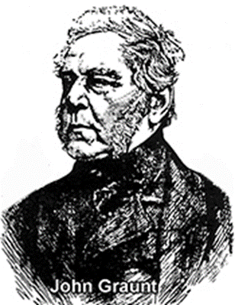
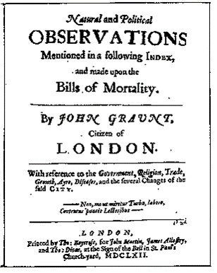
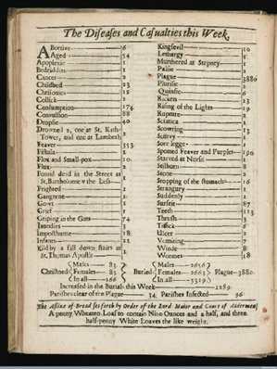
John Graunt – zakladatel moderní demografické vědy

Slide 40
Grauntovým vrstevníkem i přítelem byl William Petty (1623-1687), ekonom, statistik a lékař, rovněž člen Královské společnosti. Popularizoval novou vědu, jíž dal název politická aritmetika, resp. politická ekonomie.
Začal pracovat s teorií pravděpodobnosti a se statistickými zákonitostmi sociálních procesů.
Druhá polovina 17. století byla dobou, která již ve vyspělé Anglii byla připravena na přijetí statistické metody a tehdejší „pojišťovací společnosti“ jevily zájem o praktické využití znalostí politické aritmetiky.

Slide 41
Na konci 17. století zkonstruoval anglický astronom, matematik, fyzik a demograf Edmund Halley (1656-1742) první úmrtnostní tabulky, a to na základě záznamů o úmrtích a porodech.
Jeho jméno se však nejčastěji spojuje s objevem komety po něm nazvané.
Nová zkoumání otázek demografické reprodukce souvisela s rozšířením pramenné základny na přelomu 17. a 18. století v Anglii a ve Francii (např. daňové soupisy, lokální součty obyvatel).
Důvody pro statistická šetření byly v tomto období i zcela jiného rázu – např. epidemie moru šířící se Evropou.

Slide 42
Čelním představitelem demografie první poloviny 18. století byl německý luteránský duchovní Johann Süssmilch (1707-1767), který byl silně inspirován Grauntovým dílem.
Člen Pruské Akademie věd jako první formuloval „zákonitosti čísel“ a sestavil úmrtnostní tabulky pro celou populaci Pruska.
Náboženství a ideologie ho vedly k tvrzením, že všechny životní děje, i poznané statistické zákonitosti (např. sekundární poměr pohlaví) jsou výrazem boží vůle.

Slide 43
Až téměř do konce 18. století byli všichni ekonomové a další autoři (až na výjimky) pro-populační. Velká a rostoucí populace byla považována za znak prosperity a vedla k pokroku.
Tento postulát zcela zbořil pastor anglikánské církve a profesor nových dějin a ekonomie Thomas Robert Malthus (1766-1834), který se stal symbolem všech autorů stavících se negativně k populačnímu růstu.
Malthus se problematikou demografické reprodukce hlouběji nezabýval, vycházel z klasické politické ekonomie (čelní představitelé David Ricardo, Adam Smith a francouzští fyziokraté), přičemž vyjádřil vztah mezi růstem úživných prostředků a početním růstem populace a povýšil ho na zákon.

Slide 44
V roce 1798 vydal Malthus anonymně velmi populární i kontroverzní spis An Essay on the Principle of Population, kde shrnul své domněnky a vize o populačním růstu a jeho vlivu na budoucí rozvoj společnosti.
Malthus deklaruje, že mechanický růst populace lze omezit pouze „pozitivně“ válkou, hladomorem či morem.
To vše v doprovodu spíše slabšího „preventivního“ opatření v podobě menšího počtu početí v důsledku hladovění („preventivní negativní“ opatření).

Slide 45
Malthus přidal falešnou matematickou preciznost svému slavnému tvrzení - tedy, že populace se dvojnásobí každých dvacet pět let, tedy roste geometrickou řadou, zatímco prostředky obživy rostou aritmetickou řadou.
Malthusovy vývody a čísla nebyly reálné, neměl pro ně žádný doklad.
Absurdně mechanistický pohled na lidstvo by způsobil, že za několik dalších století by při stejném růstu byl „poměr“ populace k obživě téměř nekonečný.

Slide 46
Malthus se pokusil dokázat svá čísla studií kolonií v Severní Americe, kde populace rostla delší dobu geometricky zdvojnásobováním se každých dvacet pět let.
Kromě toho, že tato populace musela jíst a tedy prostředky obživy rostly také geometricky, se americká populace prudce rozvíjela díky velmi početné imigraci z Evropy a také díky posunutí věkové hranice vstupu do manželství na mnohem vyšší úroveň ve srovnání s Evropou.
To vše tvořilo v té době dosti extrémní případ dočasně prudce expandující populace žijící ve velmi příznivých podmínkách.

Slide 47
Jako protilék vůči nekontrolovatelnému růstu populace Malthus navrhoval morální a sexuální zdrženlivost, a to i v kontextu sociální bídy a nezaměstnanosti, jež jsou důsledky příliš rychlého rozmnožování lidí.
Tato zákonitost měla svou historickou platnost, neplatila však již v době, kdy ji vyslovil.
Malthusovy názory se logicky v této době ocitly pod palbou silné kritiky.
Už někteří jeho současníci tvrdili, že populační tlak může být problémem v některých místech, ale bude překonán společenským a ekonomickým pokrokem, což se skutečně stalo v průběhu 19. století v západní Evropě či USA.

Slide 48
Přes veškerou oprávněnou kritiku nelze Malthusovi upřít, že se díky jeho rozporuplným pracím zvýšil celkový zájem o demografickou reprodukci.
Lze říci, že odhalil tehdejší západoevropský systém plodnosti založený na odložení vstupu do manželství.
Také jeho prognóza o tom, že větší bohatství nepovede k dramatickému růstu populace, ale k navýšení komfortu, se ukázala jako správná.
A rovněž myšlenka kontroly porodnosti našla uplatnění, avšak až sto let po sepsání jeho teorie.

Slide 49
Pokud to opět vše otočíme, tak přes všechny Malthusovy správné postřehy ho nejvíce proslavil výrok o geometrickém růstu populací a aritmetickém růstu zdrojů obživy, který se ukázal jako nepravdivý.

Slide 50
Z dalších významných osobností demografické historie je možné jmenovat belgického astronoma, demografa a statistika Adolpha Lamberta Queteleta (1796-1874).
Za jeho největší přínos lze považovat zpřesnění statistického zjišťování demografických dat a vypracování zásad moderního sčítání lidu, které poprvé uplatnil při belgickém sčítání lidu v roce 1846.
V roce 1853 se Quetelet podílel na založení Mezinárodního statistického institutu (ISI – The International Statistical Institute), který má od roku 1911 sídlo v Haagu.

Slide 51
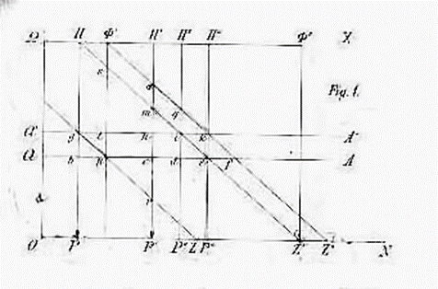
K rozvoji demografické metodologie v 19. století významně přispěl také německý statistik a ekonom Wilhelm Lexis (1837-1914). Jeho jméno nesou dvě demografické položky - Lexisův poměr a Lexisův diagram.
Druhý pojem je spojený s návrhem demografické sítě, která je důležitým nástrojem demografické analýzy.
Zasadil se také o koncepční přípravu konstrukce hrubé a čisté míry reprodukce a teorii mortality.

Slide 52
V roce 1895 publikoval švédský demograf Axel Gustav Sundbärg (1857–1914) klasifikaci věkových skupin.
Ve své studii, na příkladu švédské populace, vyčlenil modelově tři základní věkové skupiny 0-14 let, 15-49 let a 50 a více let, na základě kterých sestrojil tři typy věkových pyramid - progresivní, stacionární a regresivní.
V jeho době však byl tento zákon ovlivněn tehdejšími reprodukčními poměry a věková struktura nebyla tolik narušena různými extrémy (výběžky a výkroji) jako dnes.

Slide 53
Důležitý pokrok v moderní demografické metodologii představovaly práce Alfreda Jamese Lotky (1880-1949), amerického přírodovědce, statistika a demografa rakouského původu.
Mimo jiné (Lotkův zákon, Lotkův-Volterův model) Lotka zkonstruoval modely stabilní populace, které mají základní význam v demografické analýze, a prokázal jejich návaznost na míry reprodukce.
Na jeho práci poté navázala nová demografická metodologie a také představitelé francouzské i americké školy 20. století.

Slide 54
Ve 20. století se v demografii nadále rozvíjely tendence nastoupené v minulosti.
Silnou složkou se stala zejména demografická metodologie a na ni navazující demografická analýza.
Méně se rozvíjely syntetické studie a demografické teorie.
Přestože výčet výše uvedených autorů není zdaleka vyčerpávající, základní přehled největších osobností světové demografie představuje.
S trochou nadsázky lze tento výčet považovat za konec období demografické a statistické historie a počátek éry nové, současné.

Slide 55
Současné významné celosvětové zdroje demografických dat jsou velmi rozsáhlé, pokrývají většinu zemí a jsou každoročně aktualizované.
Využívají se nejen v široké platformě prakticky všech vědních oborů (společenských, ekonomických, přírodovědných, lékařských apod.), ale mají také významné praktické využití.
Nejdůležitějšími organizacemi, které shromažďují demografická data, jsou:
- United Nations – Population Division
- Central Intelligence Agency
- Population Reference Burreau
- (OECD, Eurostat…)

Slide 56
Přednáška č. 2
Struktura obyvatelstva I.

Slide 57
Struktura obyvatelstva podle pohlaví
Pohlaví obyvatelstva je jednou z charakteristik, která může přispět k typologii populace. Poměr pohlaví je výsledkem několika spolupůsobících fenoménů:
1) Poměr pohlaví živě narozených dětí (sekundární index maskulinity) (Jak je tomu ve světě a v ČR?)
2) Pohlavně diferencovaná úmrtnost (mužská nadúmrtnost) (Ve kterém věku asi začíná a proč?)
3) Zevní faktory (migrace, dramatické události, války apod).

Slide 58
Poměr pohlaví se vyjadřuje buď jako podíl mužů a žen v populaci – koeficient maskulinity či feminity (v %) nebo jako poměr počtu mužů na 100 žen – index maskulinity (ima), či obráceně – index feminity.

Slide 59
Ve světové populaci převažuje počet mužů, přičemž tento podíl od druhé poloviny 20. století mírně roste.
Zatímco v roce 1960 bylo rozložení mužů a žen v populaci téměř vyrovnané (50,03 % ku 49,97 %), v roce 2018 to bylo 50,4 % ku 49,6 %, což znamená poměr zhruba 101/100.

Slide 60
Ekonomicky vyspělé země OECD mají standardně převahu žen v populaci (103-106/100).
Země bývalého Sovětského svazu mají tento podíl ještě vyšší (114-117/100), což je stále ještě důsledek 2. světové války, vyšší mužské nadúmrtnosti způsobené vnějšími vlivy (zejména alkohol, práce v těžkém průmyslu, v armádě apod.).
V afrických nemuslimských zemích je poměr pohlaví v populaci zhruba vyrovnaný.
Muži se dožívají relativně stále vyššího věku a v populaci je jich více, než tomu bylo dříve.
Je to způsobeno skutečností, že rozdíl v naději dožití mezi muži a ženami se v posledních desetiletích snižuje (ve prospěch mužů), což je způsobeno stále kvalitnější lékařskou vědou, rostoucí kvalitou života, vyváženějším životním stylem a zlepšením pracovních podmínek v rizikových povoláních.

Slide 61
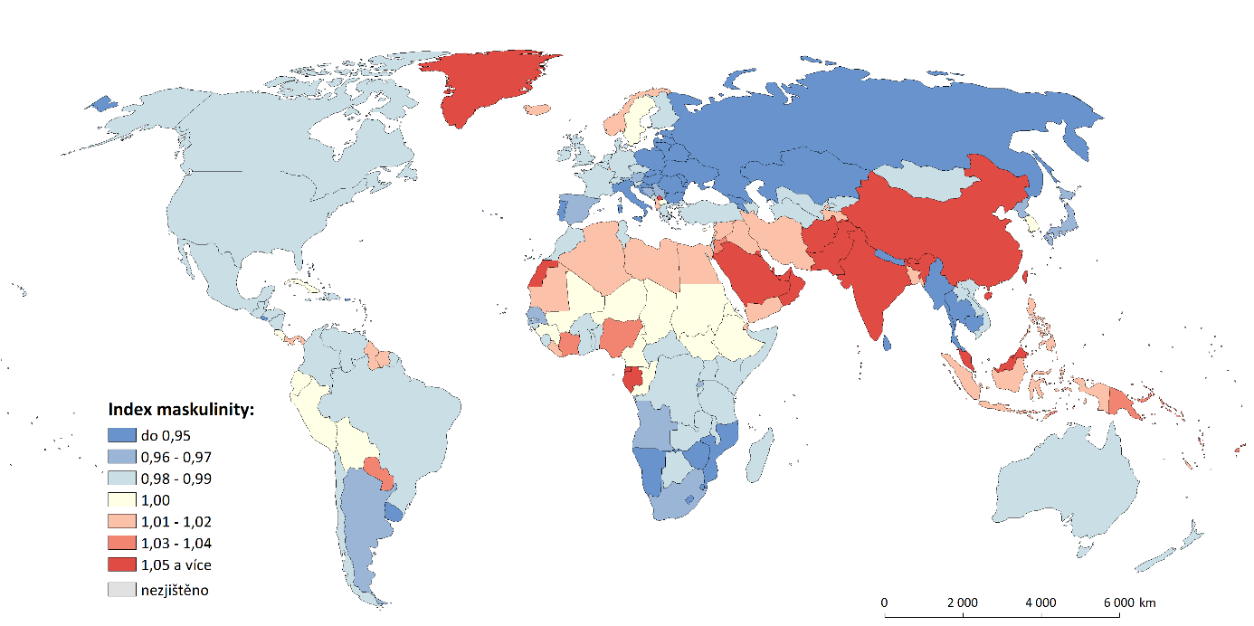
Poměr pohlaví ve světě (index maskulinity; muži/ženy) pro celou populaci v roce 2017

Slide 62
V zemích „západní“ civilizace (zejména v Evropě) se standardně rodí více chlapců než dívek a tento poměr (106-107/100) bývá ještě navýšen v zemích, kde jsou upřednostňováni chlapci a muži, a to z řady ekonomických důvodů, kulturních a náboženských tradic a zvyklostí, politických a legislativních opatření, vlivem válek apod.
Čína, Indie, Jižní Korea, státy s islámskou vírou, ale i další země preferují chlapce před dívkami, což dříve vedlo a v některých zemích (zejména ortodoxní islámské státy) stále vede k potratům ženských embryí, či dokonce vraždám novorozeňat ženského pohlaví.

Slide 63
V posledních letech došlo nejen ve jmenovaných zemích k opatřením, která zakazují určování pohlaví a provádění nelegálních interrupcí.
Např. v Jižní Koreji se již na začátku minulého desetiletí podařilo změnit poměr pohlaví u novorozenců již pod hodnoty 110/100 ve prospěch chlapců (dříve to bylo až 117/100). Podobný trend začíná být zvolna patrný i v Číně a Indii.
Přesto se např. v roce 2005 v Číně rodilo 121 chlapců na 100 dívek. V absolutních číslech to znamená, že se jen v tomto roce narodilo o 1,1 milionu více chlapců než dívek. V roce 2005 vykazovala čínská populace ve věku do dvaceti let přebytek 32 milionů chlapců.
Na druhou stranu je v řadě afrických zemí poměr pohlaví při narození vyšší u dívek. Tato skutečnost může být způsobena jednak rasou, resp. tmavou barvou pleti, ale také obecně vysokým počtem dětí narozených jedné ženě a následně vyšším podílem dívek narozených v druhém a dalším pořadí.

Slide 64
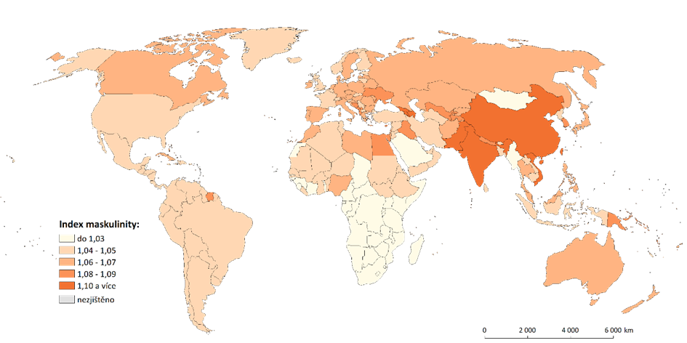
Poměr pohlaví ve světě (index maskulinity; muži/ženy) při narození v roce 2017

Slide 65
Podíl žen na celkové populaci ve vybraných státech v letech 1960 a 2017 (%)

Slide 66
Podíl žen byl v českých zemích vždy o něco vyšší, než podíl mužů a pohyboval se mezi 51-54 % (v roce 2018: 50,8 %; tzn. o 160 tis. více žen). Nižší počet mužů v české populaci je podmíněn tím, že se muži dožívají nižšího věku než ženy a neexistuje žádné umělé upřednostňování pohlaví.
Rozložení mužské a ženské populace v základních věkových kategoriích v ČR v letech 2007 a 2017

Slide 67
Poměr mužů a žen v populaci se obrací ve prospěch žen kolem 55. - 60. roku života, přičemž výrazná převaha je ve vyšších věkových kategoriích, kdy muži začínají umírat na řadu chorob dříve než ženy (zejména nemoci oběhové a dýchací soustavy).
Ačkoliv je rozdíl stále velmi patrný, ve vyšším věku se začíná poměr mužů a žen přibližovat a v nejvyšších věkových kategoriích nad 100 let se tento poměr zmenšuje výrazněji a muži mají mírně vyšší naději dožití.

Slide 68
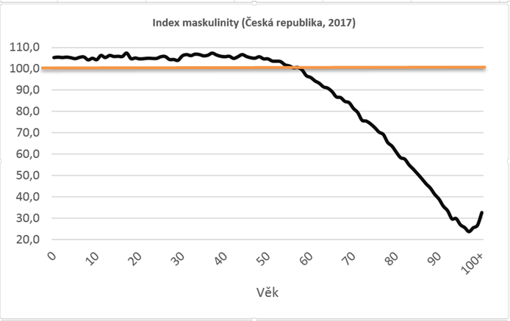

Slide 69
Struktura obyvatelstva podle věku
Věkové složení obyvatelstva je výsledkem zhruba stoletého populačního vývoje. (Proč zrovna stoletého?)
Je velmi důležitou biologickou charakteristikou populace.
Věková struktura je podrobně prezentována podle jednotek věku nebo kalendářních let narození nebo agregovaně podle různých charakteristických věkových skupin (nejčastěji pětileté, ale i jednoleté)

Slide 70
Nejčastěji používaným způsobem interpretace věkové struktury obyvatelstva je tzv. věková pyramida.
Vedle věkové struktury umožňuje současně graficky znázornit i strukturu obyvatelstva podle pohlaví.
Její podstatou jsou dva spojené grafy, respektive dvojitý histogram početnosti mužů a žen.
V levé části se zpravidla uvádějí údaje pro muže, v pravé pro ženy.
Na vodorovnou osu se nanáší počet obyvatel, na svislou osu jednoleté či pětileté věkové kategorie.
V grafickém znázornění věkové pyramidy se zobrazují veškeré nepravidelnosti způsobené jakýmikoliv událostmi v historii dané populace (války, populační boom, epidemie, hospodářské krize, období konjunktury apod.).

Slide 71
Jednou z dříve užívaných typologií obyvatelstva, jejíž základy jsou přeneseně využívány dodnes, je klasifikace švédského demografa G. Sundbärga (1900), jenž vyslovil zákonitost, vztahující se k věkové struktuře. Rozdělil obyvatelstvo podle věku na tři základní skupiny:
K jakému věku se tedy tyto skupiny vztahují?

Slide 72
Podle zastoupené dětské a post-reprodukční složky, je možné určit tři populační typy:

Slide 73
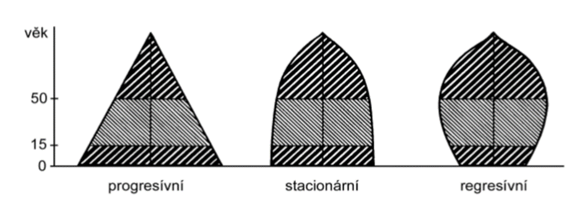
Modelové typy věkových pyramid podle věkového rozložení populace

Slide 74
Věková pyramida se v rámci světové populace v současnosti přelévá z progresivního do stacionárního tvaru. Rozdíly ve tvaru věkových pyramid jednotlivých států i kontinentů, a tedy i ve stádiu populačního vývoje, se ovšem výrazně liší.
Jako příklady progresivního typu věkové pyramidy, a tedy stále převažující mladé populace, lze uvést ekonomicky nejvíce zaostalé země Afriky (např. Kamerun, Rwanda, Středoafrické republika) či Afganistán, stacionární typ je typický např. pro Venezuelu, USA, Nový Zéland a (ale i pro většinu západoevropských a skandinávských zemí).
Nejméně příznivou věkovou skladbu a nejstarší populaci (regresivní typ) mají vyspělé státy jako je Japonsko či Německo, dále pak země jižní (Portugalsko, Itálie, Řecko) a východní Evropy včetně ČR a východní a jihovýchodní Asie (Čína, Jižní Korea, Tchaj-wan, Hong-Kong, Singapur apod.)

Slide 75
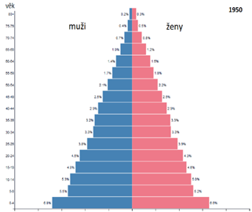
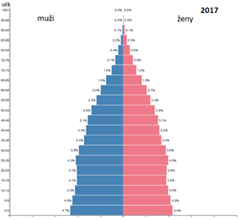
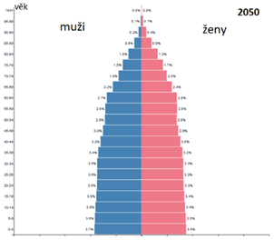
Věková pyramidy světa v letech 1950, 2017 a predikce pro rok 2050

Slide 76
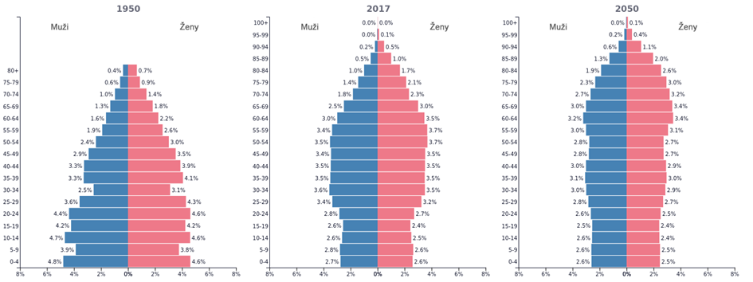
Věkové pyramidy Evropy v letech 1950, 2017 a predikce pro rok 2050

Slide 77
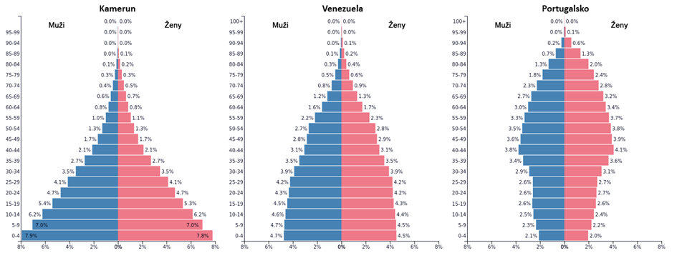
Příklady modelových populací v roce 2017
(Kamerun – progresivní, Venezuela – stacionární, Portugalsko – regresivní)

Slide 78
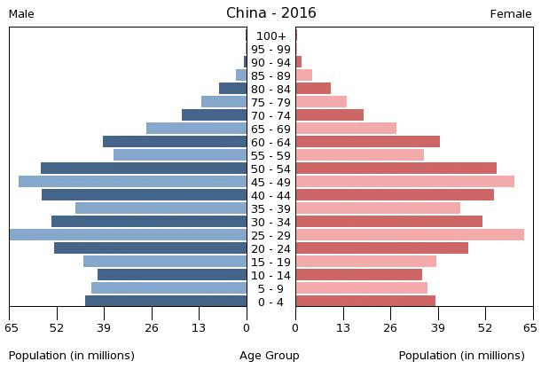
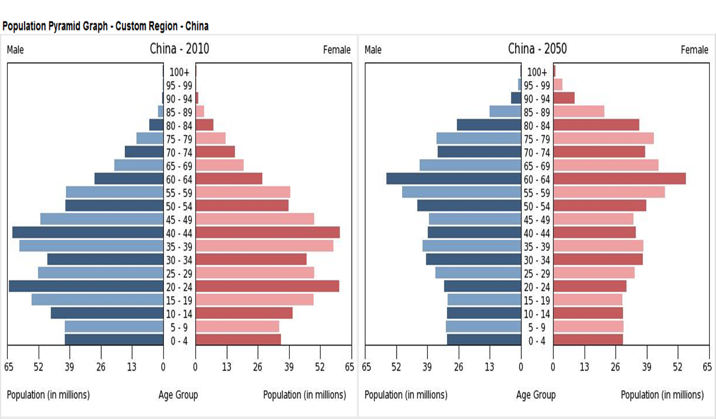

Slide 79
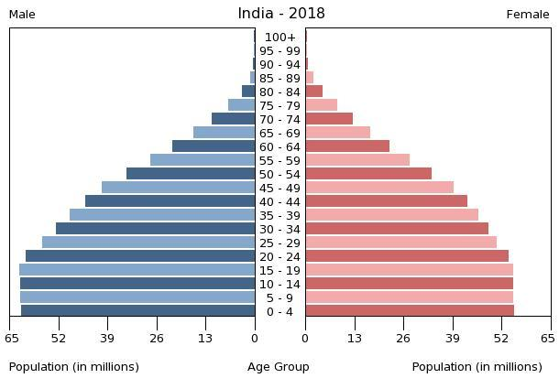

Slide 80
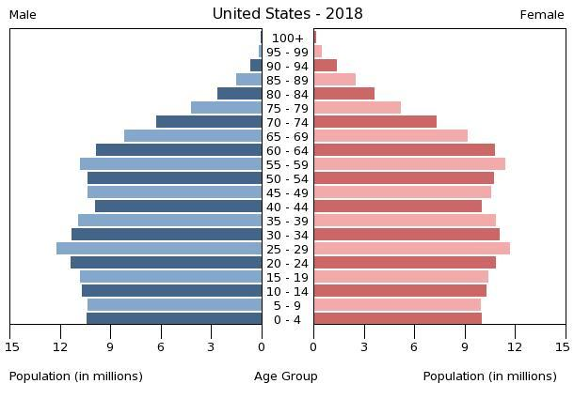

Slide 81
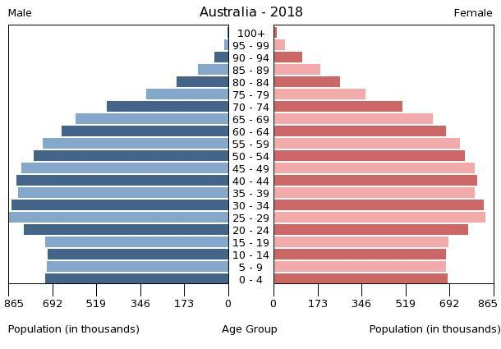

Slide 82
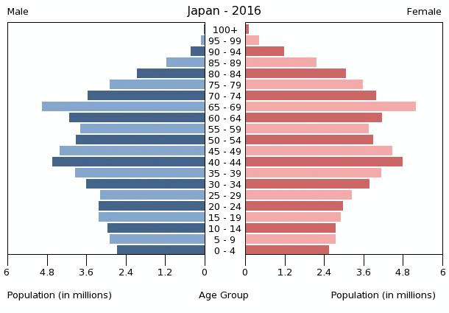
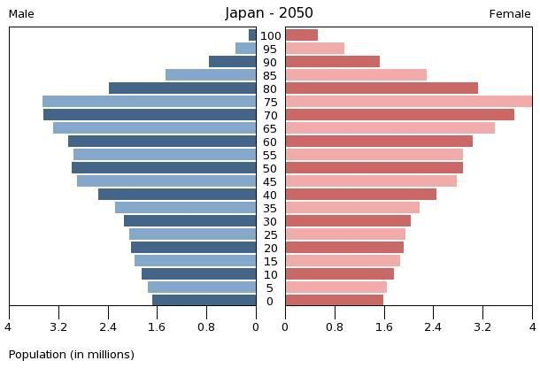

Slide 83
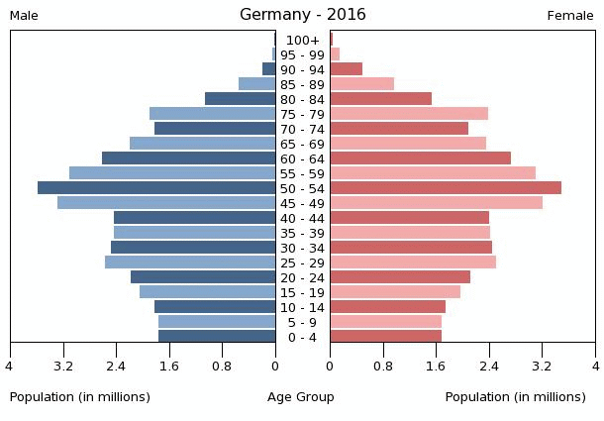
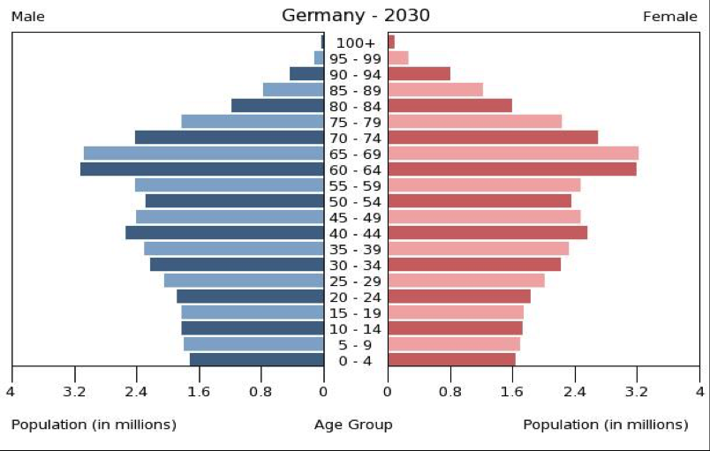

Slide 84
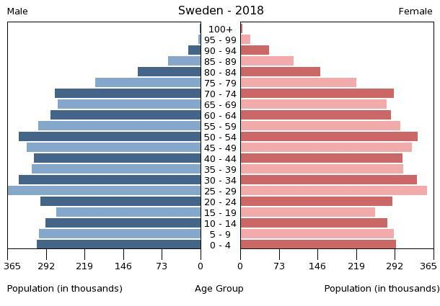

Slide 85
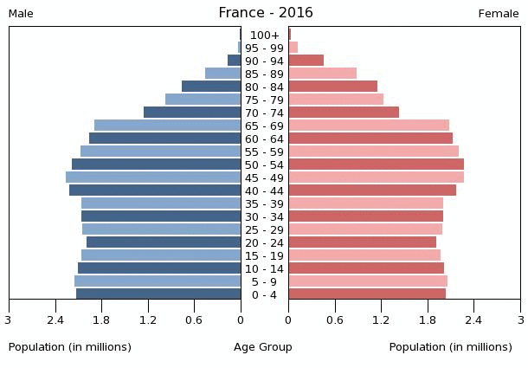
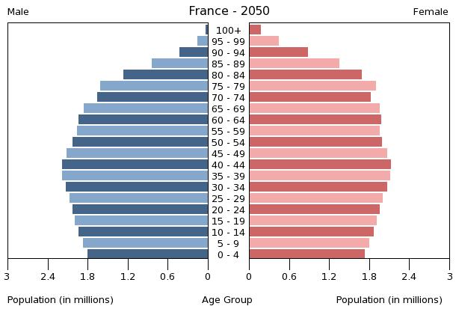

Slide 86
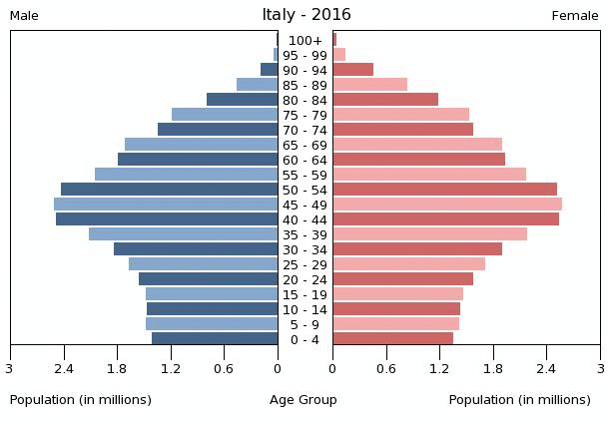

Slide 87
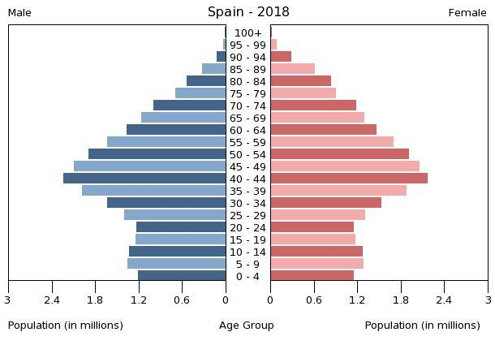

Slide 88
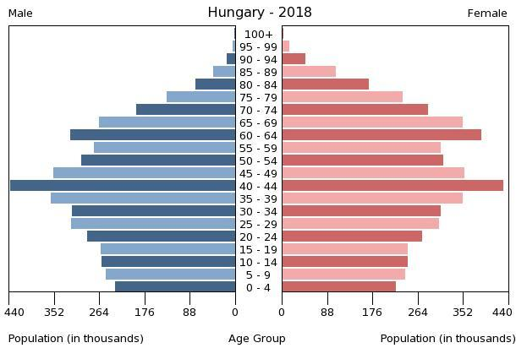

Slide 89
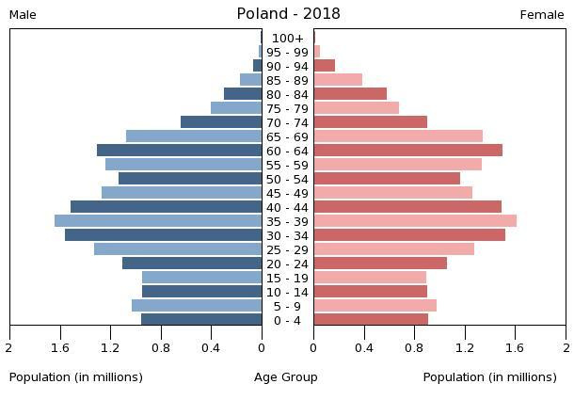

Slide 90
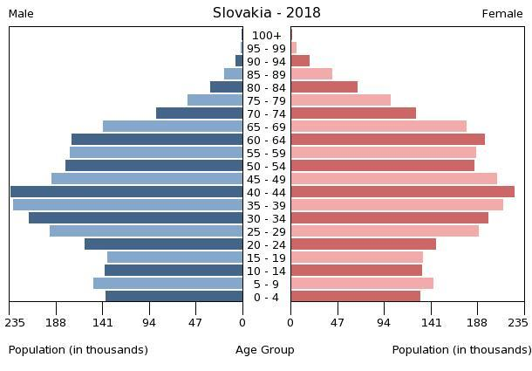

Slide 91
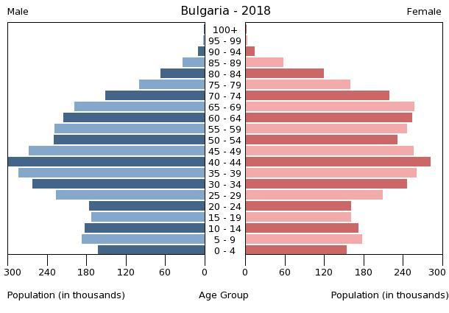

Slide 92
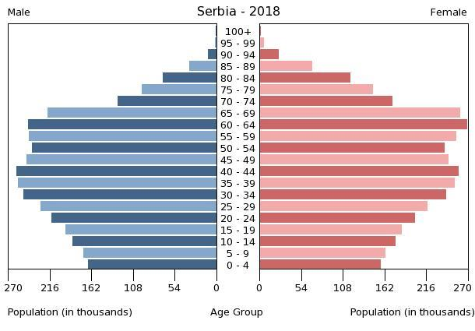
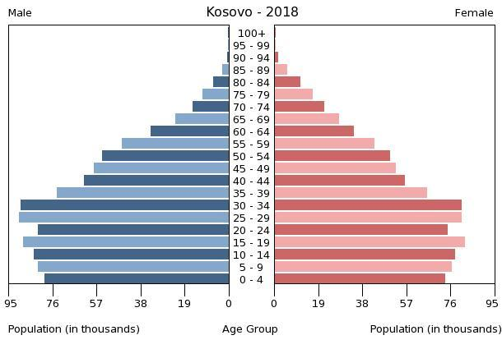

Slide 93
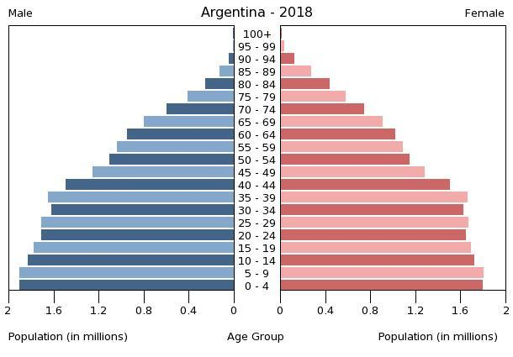

Slide 94
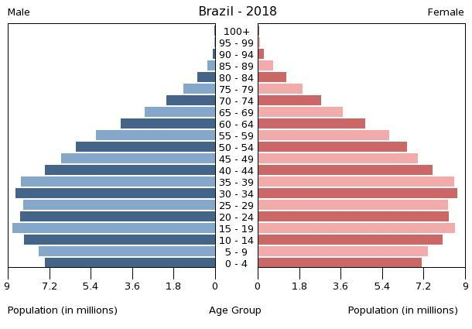

Slide 95
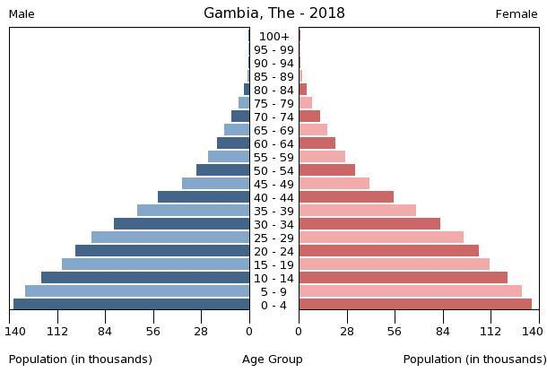

Slide 96
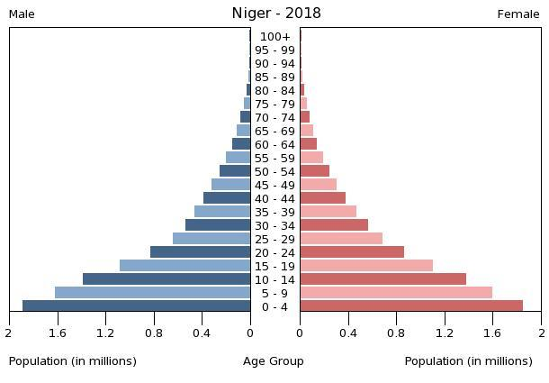

Slide 97
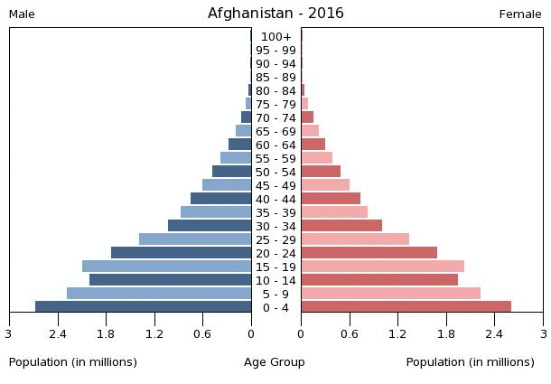

Slide 98
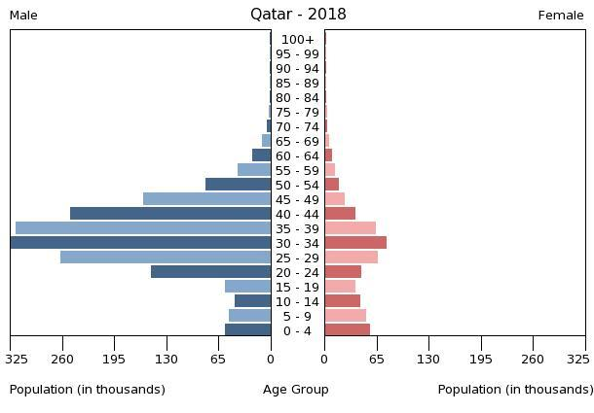

Slide 99
Česká republika patří od 80. let minulého století mezi země s regresivním typem věkové pyramidy, což je dáno nízkou plodností, zvyšující se nadějí dožití, velmi nízkou úmrtností i kojeneckou úmrtností apod., což vše způsobuje stárnutí a vymírání populace.
Na aktuální věkové pyramidě (základna v roce 2017) lze vidět specifické vlivy projevující se ve věkové struktuře České republiky.

Slide 100
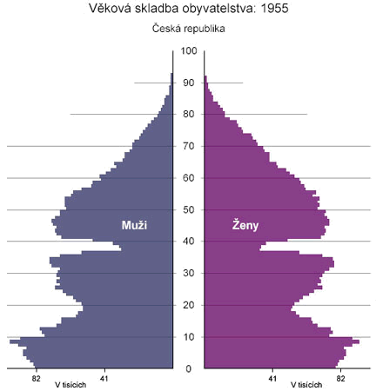
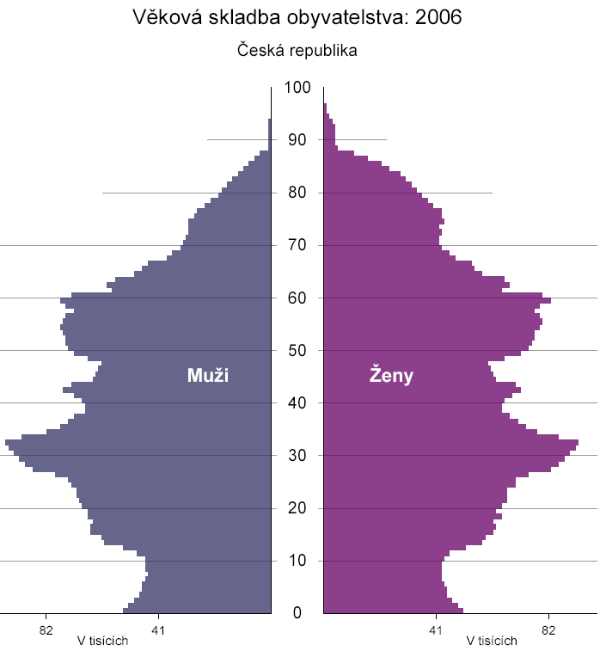
2. DV SO podle věku
1955 2006
Notes:
100

Slide 101
2008

Slide 102
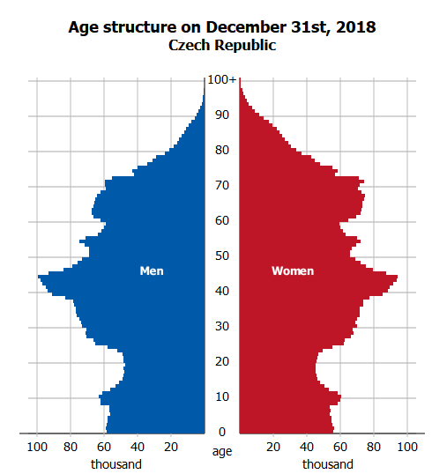

Slide 103
https://www.czso.cz/staticke/animgraf/cz/

Slide 104
Základní věkové skupiny obyvatelstva se ovšem neváží na reprodukční věk, ale na ekonomickou aktivitu, resp. přesněji na produktivní věk: jedná se o věkové kategorie 0-14 let, 15-64 let a 65 a více let, které se používají hlavně pro mezinárodní komparace.
V posledních dvou až třech desetiletích se lze také setkat s posunem nejmladší věkové kategorie do intervalu 0-19 let.
Je to spojeno se stále větší ekonomickou neaktivitou mladých lidí do 20 let (studium), zejména v ekonomicky vyspělých zemích.
V České republice se s tímto posunem již také lze setkat, přesto ČSÚ stále upřednostňuje hranici základní školní docházky.

Slide 105

Mezi nejčastěji sledované ukazatele spojené s věkovou strukturou patří index stáří (Is), index ekonomického zatížení (Iez), index závislosti I (Iz1) a index závislosti II (Iz2).

Slide 106
Podíl věkových složek na celkové populaci, index stáří
a index ekonomického zatížení v roce 2018
IS – mezní hodnota: 100
IEZ – mezní hodnota: 75 (1,5 člověka v produktivním věku
připadá na 1 člověka ve věku 0-14/65+)

Slide 107
Z předchozí tabulky je zřejmé, že extrémně vysoký podíl mladé populace do 15 let (více než 2/5 z celkové populace) má stále Afrika. Pro tento kontinent je typický velmi nízký index stáří (7), ale na druhé straně také velmi vysoký index ekonomického zatížení, který se ovšem bude v blízkých letech, se vstupem mladých ročníků do produktivního věku, snižovat.
Poměrně dobrou věkovou strukturu obyvatel má stále Latinská Amerika, Asie a Oceánie s Austrálií.
Na druhé straně pomyslného žebříčku je Evropa s převažující postproduktivní složkou a indexem stáří 113.
Velký rozdíl ve všech ukazatelích je patrný u dvou nejlidnatějších zemí světa (Čína, Indie), přičemž je možné konstatovat, že příznivá věková struktura je jednoznačně na straně Indie.

Slide 108
V České republice začala převažovat starší část populace nad dětskou v roce 2006 a pomyslné nůžky se neustále rozevírají, protože se obecně rodí méně dětí (naplatí zcela pro poslední období 2015-2018) a do věkové kategorie 65 let a více let již začaly vstupovat početně silnější poválečné ročníky.
Větší problém však bude spíše se snižujícím se počtem a podílem osob v produktivním věku, který nastane v horizontu 20 let s postupným přesunem nejsilnějších ročníků ze 70. let do seniorské kategorie.
Posun mezi základními věkovými kategoriemi mezi roky 1990 a 2017 je následující:

Slide 110

0dhad dětské a poproduktivní složky obyvatelstva ČR mezi lety 2009-2065 (v %)

Slide 111
V Evropském kontextu se Česká republika v roce 2017 nacházela zhruba v průměru pomyslného žebříčku.
Index stáří v ČR dosáhl 121,4, přičemž nejvyšší byl v Itálii (167), Německu (159), Portugalsku (153) a Řecku (150).
Ze zemí bývalého východního bloku mělo nejvyšší hodnoty Bulharsko (147), Chorvatsko (137) a Litva (131).
Nejpříznivější věkovou strukturou se mohlo pochlubit Irsko (65) a Island (72), pod hranici 100 se dostaly také Lucembursko, Kypr, Norsko a Slovensko.
Průměr EU 28 činil 126.

Slide 112
Uvedené hodnoty dokládají velmi nerovnoměrnou věkovou strukturu napříč kontinentem, s převahou:
- staré populace v jižní a jihovýchodní Evropě a také v části střední Evropy a Pobaltí
- a naopak mladší populaci v severní a severozápadní Evropě.
Jen pro ilustraci - v roce 1960 se hodnoty indexu stáří pohybovaly v mezích 20-60, kdy nejvyšších dosáhlo Rakousko (56) a nejnižších Slovensko (22) a Island (23).

Slide 113


Slide 114


Slide 115
Průměrný věk obyvatel ČR v roce 2017: 42,3 roku (muži: 40,8; ženy: 43,9) a tento neustále roste
(Průměrný věk vs. věkový medián a modální věk?)
Aktuálně má nejvyšší průměrný věk Královehradecký a Zlínský kraj (42,9)! Praha je až na 11. místě (41,9) a již několik let stagnuje…jak to?
Věkový medián 2017: 41,5 roku (nižší než průměrný věk)

Slide 116

Průměrný věk obyvatel podle krajů k 31. 12. 2017

Slide 117


Slide 118
Výpočet průměrného věku – prostý či vážený aritmetický průměr

Slide 119


Slide 120



Slide 121
Potřeba zkoumat pohlaví a věk jde daleko za hranice demografie.
Rozdělení pracovních sil v tradičních společnostech je závislé na věkové struktuře populace, stejně tak jako na genderovém rozložení.
Změny ve věkovém rozložení populace mají za důsledek změny ve vzdělávání, politickém a ekonomickém stavu dané země.
Genderové rozložení má velký vliv na lidská práva, postavení mužů, resp. žen ve společnosti apod.

Slide 122
Struktura obyvatelstva podle vzdělání
Rozdíly v úrovni vzdělání patří mezi základní charakteristiky, které slouží k posouzení kulturní, sociální a ekonomické vyspělosti země a kvality lidských zdrojů, které jsou v daný okamžik v zemi dostupné.
Dříve bylo vzdělání výsadou bohatých a privilegovaných vrstev, většina středověké společnosti byla negramotná, důraz se kladl především na získávání praktických, ať už řemeslných nebo vojenských dovedností.
Vzdělání se realizovalo prostřednictvím klášterů, ve městě v neklášterních školách a na prvních univerzitách.

Slide 123
Základním vzdělávacím modelem bylo Sedm svobodných umění (gramatika, rétorika, dialektika, aritmetika, geometrie, astronomie, hudba).
Ve 14. - 16. století docházelo především v jihozápadní Evropě k intenzivnímu kulturnímu a hospodářskému rozvoji.
Návrat k antickým ideálům, filozofii a zaměření se na rozvoj osobnosti daly vzniknout období renesance (zejména té italské).
Možnost vzdělávání postupně vstupovala také do základních lidských práv.

Slide 124
Jedním ze základních ukazatelů vzdělanosti je úroveň gramotnosti, tedy schopnost čtení a psaní na základní úrovni.
Z historického pohledu se úroveň gramotnosti začala zvyšovat až v posledních dvou stoletích.
Zatímco okolo roku 1820 pouze 12 % populace bylo schopno číst a psát, v současnosti je poměr obrácený a přibližně 17 % světové populace (téměř 1,3 miliardy) tak zůstává negramotných.
Pro rok 2015 se jednalo o přibližně 780 miliónů negramotných dospělých, z nichž až dvě třetiny tvořily ženy a tento poměr se od roku 1990 prakticky neměnil!!

Slide 125
Nejhorší situace zůstává v méně vyspělých zemích především Afriky, jako je Niger, kde je gramotných pouze 19 % populace, dále Mali, Burkina Faso, Guinea, Jižní Súdán nebo Somálsko, kde se zastoupení gramotných v populaci pohybuje mezi 30 a 40 %. Z asijských zemí je na tom nejhůře Afganistán s 38 % gramotných. Je třeba zohlednit, že tato čísla jsou souhrnná za celou populaci. Ve vymezené věkové skupině nad 65 let se procentuální zastoupení gramotných dramaticky snižuje a všechny země Afriky, s výjimkou Jihoafrické republiky, tak mají méně než 50 % gramotných.
Na druhé straně jen jednotky zemí Afriky (Niger, Guinea, Benin apod.) vykazují nižší než 50 % gramotnost pro věkovou skupinu 15-24 let.
V kontextu pohlaví je nižší gramotnost stále charakteristická zejména pro ženy, a to zvláště v islámských zemích.

Slide 126

Jak je možné, že země
Bývalého východního bloku mají srovnatelnou i vyšší gramotnost než některé vyspělé země Evropy?
Míra gramotnosti ve světě
v roce 2011 ve věkových
kategoriích 15+, 15-24 a 65+
(1985-2018)

Slide 127
Z předchozích obrázků je možné také zjistit, že velmi vysoké (prakticky 100%) míry gramotnosti dosahují, kromě ekonomicky nejvyspělejších zemí, také země bývalého východního bloku, včetně prakticky všech postsovětských republik, Kuby a Mongolska.
Gramotnost jejich obyvatel je prokazatelně vyšší než v některých evropských zemích EU (Portugalsko, Řecko) a dá se předpokládat, že bude vyšší i než ve velké části Španělska, jižní Itálie, ale i v dalších vyspělých zemích.
Je to důsledek direktivního, ale i koncepčního přístupu k povinnému základnímu vzdělání v socialistických zemích po 2. světové válce.
U řady zemí střední a východní Evropy se kvalitní vzdělávací systém utvářel i v případě sekundárního a terciárního vzdělávání, takže lze s trochou nadsázky konstatovat, že tyto země mají jednu z nejlepších příležitostí k dosažení terciární úrovně vzdělání na světě.

Slide 128
S rozvojem počítačových, resp. obecně komunikačních technologií se v posledních dvou desetiletích kromě klasické gramotnosti často skloňuje pojem informační gramotnost, resp. počítačová gramotnost (Computer Literacy).
Počítačová gramotnost byla již před lety volně definována jako odborná znalost a schopnost uživatele pracovat s počítačem, přičemž se jedná spíše o uživatelskou schopnost pracovat s aplikacemi než o samotné programování.
Přes určitou ztrátu vypovídací schopnosti je gramotnost obyvatelstva důležitou součástí komplexního ukazatele vyjadřujícího kvalitu lidského života, jímž je index lidského rozvoje (Human Development Index, HDI).

Slide 129
Úroveň gramotnosti je vhodný ukazatel pro globální srovnání, do kterého vstupují i kulturně a ekonomicky rozvojové země.
Ve vyspělých zemích ale úroveň gramotnosti dosahuje téměř 100 %, a proto tento ukazatel ztrácí svůj význam a nahrazuje se kritériem nejvyššího dosaženého vzdělání.
Nejednotnost vzdělávacích systémů napříč zeměmi velmi znesnadňuje mezinárodní porovnání dosaženého vzdělání.
Na úrovni EU byla vytvořena klasifikace EQF (Evropský rámec kvalifikací), jednotlivé státy, včetně ČR, však častěji a vhodněji využívají klasifikaci ISCED 2011 (Mezinárodní standardní klasifikace vzdělávání), kterou vypracovalo UNESCO.
Její novější verze z roku 2011 definuje vzdělanostní strukturu obyvatelstva ve věku 25-64 let a zahrnuje devět vzdělanostních úrovní.

Slide 130
Přehled základních úrovní vzdělání podle klasifikace ISCED 2011

Slide 131
Dalším srovnávacím ukazatelem úrovně vzdělání populace je průměrná délka vzdělávání nebo také průměrná délka školní docházky či průměrný počet let strávených ve škole.
Ukazatel umožňuje agregaci dosažených výsledků napříč úrovněmi vzdělávání, což je vhodný základ pro analýzu „zásob“ lidského kapitálu, kterou má populace v daném časovém okamžiku.
Průměrná délka školní docházky se obvykle počítá z údajů o i) rozdělení populace podle věkových skupin a nejvyšší úrovně vzdělání dosaženého v daném roce a (ii) oficiální délky trvání každé úrovně vzdělání.
Je uváděna za dospělou populaci, resp. za obyvatelstvo starší 25 let.

Slide 132

Průměrná délka vzdělávání v zemích světa v roce 2017

Slide 133

Průměrná dálka vzdělávání v zemích světa v roce 1950

Slide 134
V posledních dvou stoletích došlo celosvětově k velkému rozmachu vzdělávání a k výraznému zvýšení počtu let strávených ve škole. Ekonomicky a sociokulturně rozvinuté země propagovaly rozvoj vzdělávání již od poloviny 19. století a po 2. světové válce se tento proces stal skutečným globálním fenoménem.
Průměrná délka vzdělávání se od 50. let minulého století zhruba zdvojnásobila. Nejvyspělejší země, které po válce vykazovaly průměrnou délku školní docházky v mezích 6-9 let, se v roce 2017 dostaly na hodnoty 12-15 let. Do této skupiny se řadí Velká Británie, Skandinávské země, některé středoevropské země včetně České republiky a Slovenska, Pobaltí, Kypr a Gruzie, mimo Evropu USA, Kanada, Japonsko, Jižní Korea, Austrálie a Nový Zéland.
Nejkratší průměrnou délku vzdělávání (2-3 roky) nalezneme v zemích západní a saharské Afriky (Guinea, mali, Niger, Čad a další).

Slide 135
Pro Českou republiku, stejně jako pro další země střední a východní Evropy, je typické zastoupení populace s ukončeným středoškolským vzděláním, protože v minulosti byl kladen důraz právě na tuto úroveň vzdělání a maturita byla dlouho považována za jeden z vrcholů vzdělávacího systému. Podíl této skupiny je v ČR dokonce největší z EU.
Na druhé straně, i přes značné rozšíření možností dosáhnout terciárního vzdělání, zůstává podíl vysokoškolsky vzdělané populace pod evropským průměrem (22 % vs. 30 %).

Slide 136

Struktura populace zemí EU-28 ve věku 25-64 let podle nejvyššího dosaženého vzdělání

Slide 137
Vzdělanostní struktura v Evropě vykazuje překvapivě velké rozdíly.
U vysokoškolského vzdělání je na tom nejlépe Irsko s téměř 43 % osob ve věku 25-64 let, na druhé straně leží Rumunsko a Itálie, kde je vysokoškolských absolventů pouze 17 %, na Maltě méně než 20 %.
Malta společně s Portugalskem a Španělskem mají nejvyšší zastoupení populace s nejvyšším dokončeným základním vzděláním - důvodem může být mj. zaměření zemí na cestovní ruch, kde není vyžadována vysoká kvalifikace pracovníků.
Na opačné straně žebříčku je Litva a Česká republika, kde jako nejvyšší ukončilo základní vzdělání méně než 7 % populace.

Slide 138
Častěji než s klasifikací ISCED se ovšem v ČR lze setkat s rozlišením nejvyššího dosaženého vzdělání u osob starších 15 let na čtyři základní skupiny:

Slide 139
V České republice mezi lety 1950 a 2018 výrazně narůstala vzdělanostní úroveň obyvatelstva.
Při sčítání lidu v roce 1950 dosahovaly více než čtyři pětiny obyvatel starších 15 let nejvýše základního vzdělání, 10 % pak středního bez maturity, 5 % středoškolského s maturitou a 1 % vysokoškolského s extrémním nepoměrem v počtu mužů vůči ženám.
Vzhledem k tehdejší hospodářské situaci si velké množství rodin nemohlo dovolit podporovat děti déle, než vyžadovala základní školní docházka, naopak byl žádoucí brzký nástup do zaměstnání a zajištění si obživy.

Slide 140
V následujících desetiletích klesal počet lidí se základním vzděláním, a naopak zastoupení všech ostatních rostlo díky snáze dostupnějšímu vzdělávání, dálkovému studiu i socioekonomickým podmínkám.
Navzdory tomu byly až do roku 1980 osoby s nejvyšším základním vzděláním nejpočetnější v populaci.
Až v roce 1991 se nejpočetnější stala skupina se středoškolským vzděláním bez maturity a byla jí i při sčítání v letech 2001 a 2011.
Podíl středoškolsky vzdělaných s maturitou se od roku 1950 zvýšil více než pětinásobně, vysokoškolsky vzdělaných 12krát.

Slide 141
Vývoj nejvyššího dosaženého vzdělání u obyvatel ČR starších 15 let
mezi roky 1950-2018 (v %)
* Podle Výběrového šetření pracovních sil (VŠPS). Údaje ke 3. čtvrtletí 2018.

Slide 142
Struktura obyvatelstva podle náboženství
Definice náboženství, která by byla přijímaná vědeckou komunitou, dosud nebyla sestavena, jedná se totiž o abstraktní pojem.
Obecně jde o ustálenou soustavu představ o existenci nadpřirozených skutečností mimo dosah smyslové zkušenosti, soustava věr ve Vyšší moc, v boha/(y), bohyni/(ě).
Náboženství má obvykle vlastní morální kodex, instituce, hodnoty, rituály a praxi.

Slide 143
Náboženství je fenomén, který ovlivňuje většinu obyvatel Země.
Ateisté, kteří popírají existenci boha, tvoří přibližně 10 % světové populace, větší skupina lidí je bez vyznání, přibližně 1,5 mld. lidí.
Podle výzkumu společnosti Win/Gallup International nejvíce věřících lidí v poměru k celkovému počtu obyvatel žije v Africe (86 %) a na Středním Východě (82 %), na opačném konci pomyslného žebříčku leží Oceánie a Austrálie (44 %) a západní Evropa (43 %).

Slide 144
V Evropě se také nachází nejméně náboženské státy na světě, kam patří Švédsko, Česká republika, Nizozemí a Velká Británie (20-30 % věřících). Tuto skupinu doplňují Čína (7-9 %) a Japonsko (13 %) jako nejméně náboženské státy světa.
Na druhé straně jsou Etiopie, Niger, Malawi, Srí Lanka a další země s 99 % věřících, velmi silné náboženské cítění mají také populačně velké a turisticky atraktivní Thajsko či Egypt, v Evropě pak Kosovo, Makedonie či Polsko (více než 80 % věřících).
Z uvedených informací je tedy zřejmé, že pokud lidé uvádějí náboženskou víru ve velké míře, tak se jedná daleko více o islám než o křesťanství nebo jiná náboženství.

Slide 145
Co se týče Číny, tak podle odhadů katolického časopisu Crux zde bylo v roce 2010 více než 70 milionů křesťanů, což z ní paradoxně činí sedmý „nejkřesťanštější“ národ planety.
Demografické odhady počítají do roku 2025 až se 160 miliony věřících a do roku 2030 s 247 miliony, což znamená, že Čína v blízké budoucnosti může předběhnout v počtu křesťanů i Spojené státy.
Číňané jsou ve své podstatě věřící lidé - demokratizace a modernizace Číny však nemůže vést přes „západní“ křesťanství, které může tyto procesy spíše poškozovat, ale zejména přes vliv tradiční čínské kultury a vztah komunistického systému a oficiálního čínského lidového náboženství.

Slide 146

Vybrané státy světa s nejvyšším počtem věřících a ateistů

Slide 147
Mezi největší světová náboženství se řadí Křesťanství, Islám a Judaismus, Hinduismus a Buddhismus. První tři vyjmenované jsou tzv. monoteistická náboženství, to znamená, že lidé věří pouze v jednoho boha, tzv. polyteistická náboženství uznávají více bohů a božstev.
Křesťanství, Islám a Judaismus jsou náboženství Knihy, protože jejich věřící věří ve stejného Boha a Starý zákon považují za posvátný, inspirovaný Bohem.
Křesťané navíc uznávají Nový zákon, muslimové Starý i Nový zákon uznávají pouze principiálně, jeho současnou formu však ne, neboť je považují za pozměněnou vůči jejich původní formě. Jejich Knihou je Korán.

Slide 148
Křesťanství je stále světově nejrozšířenějším náboženstvím (31 % světové populace, 2,17 mld. věřících).
Oficiálně bylo křesťanství přijato „západní“ civilizací během 4. století (prvním císařem, který přijal křesťanství, byl Konstatntin I. Veliký v roce 337 n. l.), aby později ovládlo velkou část Evropy a s kolonizátorskými proudy se rozšířilo i do jiných částí světa. Během svého vývoje se křesťanství rozštěpilo na tři zásadní větve:
Jaký je zásadní rozdíl mezi katolíky a protestanty?

Slide 149
Počátky islámu jsou spojeny s působením arabského proroka Mohameda na Arabském poloostrově v 7. století n.l. V dalších stoletích se islám velmi rychle rozšířil kromě Blízkého východu i do velké části středomoří, aby byl na konci 15. století z Pyrenejského poloostrova vytlačen.
Od 13. století se však začala rozmáhat Osmanská říše z východu (dnešní Turecko), která o 150 let později dobyla Konstantinopol (1453), rozvrátila Byzantskou říši a obsadila velkou část jihovýchodní a část střední Evropy. Její rozmach na severní hranici zastavil až vojenský neúspěch u Vídně na koci 17. století.
Přes zánik Osmanské říše po 1. světové válce zůstaly v Evropě její historické pozůstatky až do dnešních dní, a to v podobě převažujícího islámu v Bosně a Hercegovině, Albánii a Kosovu (enklávy také v Srbsku, Bulharsku a dalších zemích).

Slide 150
Islám je druhým nejrozšířenějším náboženstvím světa, v současnosti tvoří 23 % světové populace, 1,61 mld. věřících, ale podle demografického vývoje se dá očekávat, že okolo roku 2050 bude na planetě žít více muslimů než křesťanů.
Nejvíce je rozšířený v oblastech severní Afriky, jihozápadní, střední, jižní a jihovýchodní Asii.
Toto náboženství má dvě hlavní větve: sunnitskou (většina věřících) a šíitskou (především Írán, Irák, Ázerbajdžán a Bahrajn).
Která větev je více „nebezpečná“?

Slide 151
Hinduismus vyznává přibližně 1,1 mld. lidí na světě (15 %), je rozšířený především na území Indie, Nepálu a na Mauriciu.
Buddhismus je rozšířený především v Číně a ve východní a jihovýchodní Asii. Představuje čtvrté nejrozšířenější náboženství světa s necelými 500 miliony následovníky.
Judaismus se již v dřívějších dobách rozšířil do celého světa a v současnosti má zhruba 20 mil. následovníků. Kontroverzní je otázka židovského státu Izrael, který byl založen v roce 1948, a které je domovem pro 6,5 milionu židů, více než 5,5 židů žije v USA.

Slide 152

Prostorové rozšíření náboženství ve světě

Slide 153


Slide 154
Přednáška č. 3
Struktura obyvatelstva II.,
data o obyvatelstvu

Slide 155
Jazyková struktura
Jedním z nejsnáze rozpoznatelných znaků národa je jeho jazyk.
V procesu formování národa tvoří jednu z nejdůležitějších funkcí, což je např. vidět ve shodě názvů jazyka a národa, ale i geograficky má jazyk význam při sestavování národnostní struktury obyvatelstva světa.
I přesto existují státy, které na svém území využívají až stovky jazyků, např. Papua Nová Guinea (841), Indonésie (710) nebo Nigerie (526).

Slide 156
Určit, kolik na světě existuje jazyků, je prakticky vyloučené, a to z důvodu jejich neustálého vývoje, vzniku nových a zániku nepoužívaných i rozšiřování poznání a informací o nich.
Odhaduje se, že počet jazyků ve světě dosahuje 7 tis., přičemž až 1/3 z nich je v ohrožení, to znamená, že mají méně než 1 000 mluvčích, kteří jej dokážou aktivně používat.
Na druhé straně až polovina světové populace využívá dohromady pouze 23 jazyků.

Slide 157
Nejvíce obyvatel světa hovoří ???
Prostorově nejrozšířenější
jazyk světa je ???

Slide 159
Stejně jako determinace přesného počtu je obtížné také určení nejvyužívanějších jazyků. V současnosti je nejpočetnější obyvatelstvo hovořící čínštinou s přibližně 1,3 mld. rodilými mluvčími, z toho až jedna mld. hovoří mandarínskou čínštinou.
Je třeba nicméně brát v úvahu, že čínština je jednotná pouze v psané formě.
V mluvené formě jsou velké odlišnosti, přičemž může jít až o 300 různých jazyků/dialektů, které jsou pouze formálně sjednoceny jako čínština.
Vliv jazyka je víceméně prostorově omezen na území Čínské lidové republiky a Tchaj-wanu.

Slide 160
Původní velké prostorové rozšíření ztratily, spolu s rozpadem koloniálních panství, francouzština a němčina, které jsou podle počtu rodilých mluvčí aktuálně na 14. a 15. pozici.
V evropském prostředí ale mají stále důležitou roli.
Většina evropských jazyků patří do indoevropské jazykové rodiny, které se dělí na menší skupiny.
Největší skupiny jsou jazyky slovanské, germánské a románské, menší poté ugrofinské nebo baltské.
V celém světě jsou zhruba dvě desítky hlavních jazykových rodin.

Slide 161


Slide 162
V Evropě dominuje angličtina, ve které je schopných komunikovat 51 % občanů EU, z toho 13 % jako rodilí mluvčí, 38 % se jazyk naučilo.
Až 56 % občanů EU uvádí, že se kromě své mateřštiny dokáže domluvit alespoň ještě jedním cizím jazykem, 28 % pak uvádí schopnost komunikovat ve dvou cizích jazycích.
Zajímavostí je, že 97 % Slováků uvádí, že umí alespoň jeden cizí jazyk (pravděpodobně ovlivněno znalostí češtiny), patří tak ke špičce v Evropě společně s Lucemburskem a Nizozemskem.
Na opačné straně pak jsou státy Irsko, Velká Británie, Itálie, Maďarsko, Portugalsko a Španělsko, kde 50-60 % obyvatel uvádí, že kromě své mateřštiny neumí jiný jazyk.

Slide 163
V západní Evropě dominují románské jazyky zahrnující portugalštinu, španělštinu, francouzštinu a italštinu. Do stejné skupiny patří rumunština.
Specifické postavení mají ve Španělsku katalánština, galicijština a baskičtina.
Baskičtina, využívaná v oblasti Baskicko a která má značnou kulturní i politickou autonomii, je uznávána jako jazyk menšiny a má status úředního jazyka této autonomní části.
Je klasifikována jako izolovaný jazyk, tedy takový, který nelze zařadit do žádné jazykové rodiny.

Slide 164
Germánské jazyky se využívají především severních a západních zemích Evropy.
Z toho plyne i jejich rozdělení na severogermánské (islandština, faerština, norština, švédština, dánština) a západogermánské (skotština, angličtina, fríština, nizozemština, němčina).

Slide 165
Ve východní Evropě dominují slovanské jazyky, které se vyznačují bohatým principem ohýbání slov.
Slovanské jazyky se dělí na západoslovanské (čeština, polština, slovenština, lužická srbština, kašubština), východoslovanské (ruština, běloruština, ukrajinština) a jihoslovanské (srbština, černohorština, bosenština, chorvatština, makedonština, bulharština).

Slide 166
Do indoevropských jazyků patří také řečtina, vyvinutá ze starořečtiny. Tvoří samostatnou vývojovou větev a používá se především v Řecku, na Kypru a v některých částech Turecka.
Vedle čínštiny je nejstarším kontinuálně používaným jazykem na světě, ze kterého vychází i slova používaná v jiných jazycích (angličtina, francouzština, italština a další), stejně tak písmo – alfabeta – je nejstarší písmo nalezené na evropském kontinentu. Z ní se později vyvinuly azbuka a nejčastěji využívaná latinka.
„Lingua pura“?
Další jazykovou skupinou v Evropě je ugrofinská, která se dále dělí na ugrickou (maďarština) a finsko-permskou (finština, estonština) větev; všechny poté patří do uralské jazykové rodiny.

Slide 167


Slide 168
Jaký je nejpoužívanější jazyk v Evropě (počet rodilých mluvčích/mateřský jazyk)?

Slide 169

Nejpoužívanější jazyky v Evropské unii

Slide 170
Rasová, etnická a národnostní struktura
Lidská rasa je velká skupina lidí s podobnými, dědičně podmíněnými, antropologickými znaky – barva pleti, barva a tvar vlasů a očí, tvar lebky, nosu, rtů, kterými se jednotlivé rasy od sebe navzájem odlišují.
Na základě těchto odlišností se na světě rozlišují tři rasy: europoidní, mongoloidní a negroidní.

Slide 171
Europoidní (euro-asijská) - tzv. „bílá“ rasa, tvoří asi 50 % světové populace. V důsledku evropské expanze europoidní rasa osídlila všechny části světa. Nejvíce jsou příslušníci této rasy zastoupeni v Evropě, Severní Americe, JZ Asii, Austrálii či arabské Africe. V moderní klasifikaci se užívá rozdělení na čtyři hlavní skupiny – nordický, baltický, dinarský a alpinský typ.
Mongoloidní (asijsko-americká) – tzv. „žlutá“ rasa, zastupuje přibližně 40 % lidstva. Nejvíce je rozšířena v Asii, ale také např. v Severní Americe či na Madagaskaru. Mongoloidní rasa se dělí na tři hlavní skupiny, a to centrální asijskou, asijsko-tichomořskou a indiánskou (tzv. „rudá“ rasa).
Negroidní (ekvatoriální) – tzv. „černá“ rasa, tvoří asi 10 % světové populace. Největší zastoupení této rasy je ve střední a jižní Africe, dále v Austrálii a Oceánii (Nová Guinea). Rozlišují se dva základní typy, a to paleonegroidní (staročernošský) a neonegroidní (mladočernošský).

Slide 172
Současné rasové složení světadílů je vzhledem k migracím obyvatelstva pestré. Výsledkem migrací je míšení lidských ras a vznik tzv. přechodných ras, respektive míšenců:

Slide 173


Slide 174
USA – vývoj rasové struktury

Slide 175


Slide 176


Slide 177

Asian American

Slide 178


Slide 179
Etnická struktura
Etnicita je mnohovýznamový pojem užívaný ve společenských vědách, který může označovat příslušnost jedince k etniku nebo etnické skupině, či se jedná o vědomí nebo pocit sounáležitosti s etnicky definovanou kolektivitou.
Někdy se také hovoří o normě a životním stylu, které identifikují a odlišují skupiny osob od jiných lidí.
Etnicitu lze získat automaticky (narozením se do určitého etnického společenství) nebo může být zvolena (přechod do jiné etnické skupiny).

Slide 180
Ve světě se nachází nespočet etnických skupin, které lze charakterizovat dle vícečetných znaků.
Za nejpočetnější etnickou skupinu jsou považování Chanové, jež spojuje jazyk (čínština) a kultura.
V některých případech se etnické skupiny nachází pouze na území jednoho státu, konkrétně např. Afroameričané, což je dáno historickými souvislostmi a sjednocujícím znakem je rasa.
Např. Peršany lze nalézt po celém světě a jejich společným znakem je vedle kultury také jazyk a rasa má v tomto případě upozaďující roli.

Slide 181
Příklady etnických skupin ve světě

Slide 182
Česká republika, coby „multikulturní“ společnost, byla a částečně stále je utvářena odlišnými etnickými, sociálními a náboženskými skupinami.
Přesto má ve společnosti zásadní postavení majorita. Při vzniku Československého státu v roce 1918 žilo na území početné německé, maďarské, polské a židovské obyvatelstvo.
Vlivem druhé světové války a období krátce po něm (odsun německého obyvatelstva) a následného uzavření hranic vojsky se společnost postupně homogenizovala a během 2. poloviny 20. století ustálila na 93-95 % českého (moravského a slezského) obyvatelstva.

Slide 183
Národnost je příslušnost osoby k určitému národu, kdy národ je chápán jako společenství, na jehož utváření mají největší vliv společná kultura, dějiny, území, či jazyk a jehož členové mají podvědomí sounáležitosti s tímto společenstvím.
V průběhu času se měnil význam pojmu národnost, takže je velmi složité jej definovat.
Národnost lze získat narozením, adopcí, uzavřením manželství, ale nevylučuje se hlášení k více národnostem nebo také k žádné.

Slide 184
Je vhodné rozlišovat národnost danou etnickým původem (například na základě stejného jazyka či kultury), či politickým (dáno občanstvím), kdy za příslušníky národa jsou považování všichni, co jsou teritoriálně soustředěni ve státě, jsou jeho občany a mají právo účastnit se politiky a uplatňovat svoji suverenitu.
Nevylučuje se také provázání těchto dvou skutečností dohromady.
Někdy se národnost ztotožňuje či zaměňuje se státní příslušností a občanstvím.

Slide 185
V České republice se zjišťuje národnost v rámci sčítání lidu, domů a bytů. V čase se měnily jak definice, tak metodika a význam zjištěných údajů měl v různých obdobích rozdílnou váhu.
Česká republika se vyznačuje národnostní homogenitou (jednou z největších na světě) s dominantním zastoupením české národnosti.
Charakter byl utvářen historickým a politickým vývojem země (migrací obyvatelstva během 2. světové války, válečnými ztrátami národnostních skupin, poválečným odsunem a výměnou obyvatelstva, re/emigrací a přesídlováním).

Slide 186
Nejpočetnější národnostní menšinou byli až do druhé světové války Němci, avšak po odsunu po roce 1946 jejich místo zaujali Slováci, kteří tvoří nejpočetnější menšinu dodnes.
Otevření hranic po roce 1989 znamenalo méně kontrolovaný přísun národnostních menšin, zvýšil se zejména podíl:
- vietnamské národnostní menšiny, jenž činil v roce 2011 na území České republiky 0,3 % z celkové populace (30 tis. osob);
dále se jednalo o Ukrajince s podílem 0,5 % (53 tis. osob)
a Rusy s 0,2 % (18 tis. osob).

Slide 187
Vývoj národnostního složení obyvatel České republiky v letech 1921-2011 (v %)

Slide 188


Slide 189
Struktura obyvatelstva podle ekonomické aktivity
Mezi důležité strukturální klasifikace obyvatelstva patří i vztah osob k ekonomické činnosti. Informace o úrovni ekonomické aktivity obyvatelstva v jednotlivých zemích (země OECD nebo EU) až do úrovně území NUTS III zjišťují prostřednictvím výběrového šetření pracovních sil (VŠPS) národní statistické úřady.
VŠPS je provázané se standardy a doporučeními Mezinárodní organizace práce (International Labour Organization, ILO).

Slide 190
Ekonomicky aktivní obyvatelstvo (pracovní sílu) tvoří podle VŠPS zaměstnaní a nezaměstnaní.
Za zaměstnané jsou považovány všechny osoby starší 15 let, které patří mezi placené zaměstnance, příslušníky armády nebo osoby zaměstnané ve vlastním podniku.
Za nezaměstnané jsou považovány osoby 15leté a starší, které souběžně splňují tři podmínky:

Slide 192
Ekonomická aktivita obyvatelstva je zjišťována v jednotlivých zemích také v rámci sčítání lidu.
Zatímco VŠPS zjišťuje aktivitu čtvrtletně, v případě ČR do úrovně krajů, sčítání lidu většinou jednou za 10 let, ale do územní úrovně obcí, a dokonce i základních sídelních jednotek.
Ekonomická aktivita obyvatel České republiky při sčítání lidu je zjišťována v souladu s definicemi a doporučeními ILO a LSF (Labour Force Surveys) pro sledování charakteristik na trhu práce.

Slide 193
Ekonomicky aktivní obyvatelstvo tvořící pracovní sílu jsou tedy i při sčítání lidu osoby, které splňují požadavky na zařazení mezi zaměstnané a nezaměstnané. Mezi zaměstnané patří všechny osoby ve věku 15 a více let, které v rozhodný okamžik sčítání byly:

Slide 194
Nezaměstnané jsou všechny osoby ve věku 15 a více let, které byly v rozhodný okamžik sčítání:
bez práce,
hledaly aktivně práci
a byly připraveny k nástupu do práce.
Ekonomicky neaktivní osoby jsou:
nepracující důchodci,
ostatní nepracující osoby s vlastním zdrojem obživy,
děti předškolního věku,
nepracující žáci, studenti a učni,
osoby v domácnosti,
ženy na další mateřské dovolené, resp. osoby na rodičovské dovolené a ostatní závislé osoby.

Slide 195
Základním ukazatelem ekonomické aktivity je míra ekonomické aktivity (EA), kterou lze charakterizovat jako podíl ekonomicky aktivních (zaměstnaných a nezaměstnaných) na celkové populaci.

Slide 196
Daleko nejsledovanějším ukazatelem o situaci na trhu práce je však míra nezaměstnanosti.
Tento ukazatel poskytují pravidelně čtvrtletně výsledky výběrového šetření pracovních sil.
Ukazatel se nazývá „obecná míra nezaměstnanosti“, aby se odlišil od „míry registrované (evidované) nezaměstnanosti“, která je ve většině evropských zemí publikována úřady práce měsíčně, a to v daleko podrobnějším územním rozlišení (často až do úrovně obcí), než v případě VŠPS.

Slide 197
Obě uvedené míry nezaměstnanosti se počítají podle stejného vzorce jako podíl nezaměstnaných (dosažitelných uchazečů o zaměstnání) z pracovní síly (zaměstnaných a nezaměstnaných neboli ekonomicky aktivních).

Slide 198
V roce 2012 došlo ke změně metodiky výpočtu úrovně nezaměstnanosti v okresech, správních obvodech a obcích. Míra registrované nezaměstnanosti byla nahrazena novým ukazatelem, a to „podílem dosažitelných uchazečů o zaměstnání ve věku 15-64 let na obyvatelstvu stejné základní věkové skupiny“ (tj. na produktivním obyvatelstvu).
Ve jmenovateli vzorce pro výpočet úrovně nezaměstnanosti se místo pracovní síly (ekonomicky aktivního obyvatelstva) se nyní používá produktivní obyvatelstvo.

Slide 199
Jaký je zásadní rozdíl mezi oběma ukazateli? Respektive jaký je rozdíl mezi ekonomicky aktivním obyvatelstvem a obyvatelstvem v produktivním věku?

Slide 200
Nový ukazatel PNO je nižší než míra nezaměstnanosti (v současnosti zhruba o jeden procentní bod), neboť ve jmenovateli vzorce pro jeho výpočet (obyvatelstvo v produktivním věku) jsou zahrnuté i některé skupiny ekonomicky neaktivního obyvatelstva (studenti, učni, osoby na rodičovské dovolené apod.)
Jak si stojí česká republika v míře nezaměstnanosti v rámci EU?

Slide 201


Slide 202


Slide 203
Z evropských zemí mimo EU měl nejnižší obecnou míru nezaměstnanosti Island (2,9 %).
Z mimoevropských zemí mělo velmi nízkou míru nezaměstnanosti především Japonsko (2,4 %).
V USA míra nezaměstnanosti činila 3,9 %, což bylo podstatně méně než v Evropské unii (7,5 %).
V ní existovaly tři země, u nichž míra nezaměstnanosti překračovala hranici 10 %. Šlo o Řecko, Španělsko a Itálii.

Slide 204
Demografická data a sčítání lidu
Základní podmínkou studia demografických jevů a procesů je získávání demografických informací – ty se získávají především statistickým popisem
Předpokladem pro zpracování a vyhodnocení demografických jevů a procesů je tedy zajištění kvalitní datové základny, což vyžaduje:
- přesné definování jevu (např. „živě narozené dítě“)
- registraci v době nebo bezprostředně po sledované události (např. narození, úmrtí)
- zajištění úplnosti dat o daném souboru (např. věk všech obyvatel)

Slide 205
V pozadí zájmu o demografickou statistiku (zpočátku zejména vývoj obyvatelstva) stály ryze praktické důvody
Jaké to asi byly důvody?

Slide 206
Nejprve pouze snaha zjistit výsledný efekt populačního vývoje – počet lidí – zdroj vojenské, hospodářské a politické síly a moci státu a vybrané daně
Od starověku podněcovaly zájem o zjištění počtu lidí také obavy z možného přelidnění světa a nedostatku obživy pro obyvatelstvo
(Populační teorie Thomase Malthuse…)

Slide 207
Odhady počtu obyvatelstva, založené na primitivních a neúplných soupisech osob, byly velmi nedokonalé až fantastické
I dnes (v době počítačové modelace) je velmi obtížné zpětně odhadovat počet obyvatel ve staro/středověku – historická retrospektiva je složitá, nemá ověřitelný základ (a co teprve odhady do budoucna..)
Evropa
Kolem roku 1000: 25-30 mil. obyvatel
Kolem roku 1300: 70-100 mil.
Od poloviny 16. století začíná počet obyvatel rychleji růst (výjimky: Třicetiletá válka, různé velké epidemie, morové rány a hladomory..)
Současnost: 745 mil. obyvatel

Slide 208
DATA O OBYVATELSTVU SVĚTA: ZDROJE
United Nations – Population Division
https://population.un.org/wpp/
https://data.un.org/default.aspx
Population Reference Bureau
https://www.prb.org/2018-world-population-data-sheet-with-focus-on-changing-age-structures/
https://www.prb.org/wp-content/uploads/2018/08/2018_WPDS.pdf
Central Intelligence Agency
https://www.cia.gov/library/publications/resources/the-world-factbook/

Slide 209
STATISTICKÉ PRAMENY K VÝVOJI OBYVATELSTVA V ČESKÝCH ZEMÍCH
1. Předstatistické období
Asi do poloviny 18.století
Nejstarší - mimodemografické zdroje (antropologické), nepsaná podoba
Později – soupisy a zápisy za účelem vybírání daní, odvodů k vojsku, zjištění majetku
16. stol. – v zemi České sečtena města, městečka, zámky, tvrze, vesnice, dvory, ale i hospodáři
„Berní rolla“ (1654), nejdůležitější pramen pro odhad počtu obyvatelstva po třicetileté válce - potřeba získání příjmu pro obnovu a chod země

Slide 210



Slide 211


Slide 212


Slide 213
2. Období soupisů obyvatelstva
Berní rollu je možné považovat za první systematickou demografickou akci v českých zemích
V roce 1748 na ni navázal první rustikální katastr tereziánský (podobně koncipovaný) a následovaly další (druhý katastr rustikální, dominikální katastr a josefínský katastr)
Co to je rustikální a dominikální?

Slide 214


Slide 215
Od poloviny 18. století jsou dalším a významnějším zdrojem poznání o obyvatelstvu již skutečné soupisy obyvatelstva (populační soupisy)
První soupis obyvatelstva z roku 1754 za Marie Terezie – konskripční tabulka – obce s údaji o počtu obyvatelstva podle pohlaví a pěti věkových skupin (0-15, 15-20, 20-40, 40-50, 50+), soupisy poté označovány také jako konskripce

Slide 216

Jednalo se o výjimečný počin, který proběhl na celém území státu souběžně
Konskripce však byla prováděna „dvojkolejně“, jak církevními, tak politickými úřady
Konskripce měly být prováděny každý rok, ale to bylo i vzhledem k četným externím okolnostem (válka s Pruskem) nereálné

Slide 217

Byly také dosti nepřesné, odporovaly si, výsledky dalších konskripcí neodpovídaly vývoji a sledu demografických i dalších událostí
V roce 1770 byly zrušeny církevní konskripce, politické soupisy se začaly provádět ve spolupráci s vojenskými orgány (Josef II)
Od roku 1807 zajišťovaly konskripce již jen orgány veřejné správy (jedny data), byly každoročně aktualizovány (až do roku 1826)

Slide 218
3. Období sčítání lidu
První soupis, který byl označen jako sčítání proběhl dle nových nařízení v roce 1830, měl však neuspokojivé výsledky a v dalším roce byl opakován
Pak probíhaly soupisy každý třetí rok až do roku 1851 (podle starých předpisů josefínské doby)
Mezitím se zdokonalila statistická věda i technika, bylo potřeba doplnit podmínky úplnosti a správnosti získávaných výsledků
výsledek: sčítání bude provedeno jediným orgánem ve státě k jedinému dni (zákon z roku 1857 platící pro celou rakouskou monarchii)
Proč byly preferovány takové požadavky?

Slide 219
V roce 1857 tak proběhlo první sčítání vyhovující základním novodobým požadavkům
ALE!!! Za první moderní sčítání lidu v rakouské monarchii se označuje až sčítání k 31.PROSINCI 1869
Ve stejném roce byl vydán zákon, který stanovoval, že sčítání se mají konat v desetiletých obdobích v letech končících nulou, a to k 31.prosinci roku
Takto proběhla sčítání v letech 1880, 1890, 1900 a 1910

Slide 220
Sčítáno mělo být (a bylo) přítomné obyvatelstvo, v místě, kde se právě nacházelo v „rozhodný okamžik“ sčítání, tj. k 31.12., což ovšem způsobovalo nemalé problémy
Československá sčítání lidu po 1. světové válce navázala na rakouskou tradici (kontinuita dat, moderní obsah..) a postupně se zdokonalovala

Slide 221



Slide 222


Slide 223
Upustilo se od rozhodného okamžiku k 31.12
Další sčítání lidu se tak uskutečnila v letech 1921, 1930, 1950, 1961, 1970, 1980, 1991, 2001 (většinou na začátku března nebo prosince)
Proč to nejsou roky končící nulou a chybí 1940?
Ve 20. letech se předpokládalo, že sčítání budou prováděna, podle vzoru z anglosaských zemí, po pěti letech, ale včas se od toho upustilo
Proč asi?

Slide 224
NEJVÝZNAMNĚJŠÍ ZMĚNY VE SČÍTÁNÍCH LIDU
1921
Za politicky nejdůležitější se považovalo zjištění národnosti obyvatelstva, a to na základě „mateřského jazyka“ a nikoliv „obcovací řeči“, jak tomu bylo za Rakouska
Co myslíte, proč tato změna?
1930
K novým znakům patřily: minulé bydliště sčítaných, pokud osoba nebyla sečtena v obci svého narození („rodáci“), místo přistěhování do místa, kde byla osoba sčítána a plodnost žen

Slide 225
1950
Byl uskutečněn také soupis zemědělských, průmyslových a živnostenských závodů („národní sčítání 1950“)
Poslední sčítání zpracované za tzv. přítomné obyvatelstvo
Nadlouho poslední sčítání, kdy se zjišťovala příslušnost k církvi
Nová definice národnosti: „příslušnost k národu s jehož kulturním a pracovním společenstvím je sčítaný vnitřně spjat a k němuž se hlásí“
První oficiální název: „sčítání lidu, domů a bytů“, data o obyvatelstvu a objektech bydlení se však ještě nepodařilo vzájemně propojit

Slide 226


Slide 227
1961
Poprvé provedeno za bydlící obyvatelstvo a podle koncepce tzv. cenzových domácností (možnost zjištění struktury domácností a rodin – důležité!)
Poprvé se zjišťovaly údaje o dojížďce do zaměstnání (velmi důležitý krok nejen pro dopravní obslužnost!!) mezi okresy i do větších měst
Získaná data za bydlící obyvatelstvo umožnila následně založit a vést roční bilance obyvatelstva podle řady kritérií

Slide 228
1970
Poprvé bylo ke zpracování výsledků využito velkokapacitního sálového počítače CDC 3300 (tzv. děrné štítky)
Poprvé byly výsledky zpracovány za tzv. základní sídelní jednotky - zsj („lokality“ na venkově a „urbanistické obvody“ ve vybraných městech)
Nové zjišťovací znaky: rómské obyvatelstvo, rodné číslo, státní příslušnost, v rámci dojížďky do zaměstnání a škol její doba, vzdálenost, frekvence a použitý dopravní prostředek; vybavení domácností některými předměty dlouhodobého užívání

Slide 229



Slide 230



Slide 231
Jen pro zajímavost – děrných štítků bylo použito ke sčítání lidu v USA již v roce 1890! (ale jakým způsobem?)
Zajišťovala ho dnešní firma IBM, která se tehdy jmenovala Computing Tabulating Recording a zabývala se výrobou předmětů denní potřeby jako vah, automatických kráječů masa, hodin pro kontrolu pracovní doby a dalšího vybavení
Poněkud nešťastně se firma IBM „proslavila“ za 2. světové války, kdy se její registrační automaty IBM (modely Hollerith, ze závodu Dehomag) postupně začaly používat v 78 koncentračních a vyhlazovacích táborech nacistického Německa

Slide 232
1980
Za základě výsledků byl založen „centrální registr obyvatelstva“ (samostatný registrační lístek, předáno správám SNB, dnes již prakticky nefunkční)
Prohloubení dat o plodnosti žen, třídění zsj podle typů a velikostí – jinak žádné významnější změny
Zpracování výsledků proběhlo na sálovém počítači Cyber 180
Údaje ve formě číselných kódů byly převedeny na magnetické pásky (výsledky tištěné i na „mikrofiších“)

Slide 233


1991
Poslední československé sčítání lidu
Znovu zařazena otázka na mateřský jazyk a trvalé bydliště v době narození sčítané osoby
Znovu zařazena otázka na náboženské vyznání
Zjišťovaly se navíc tzv. objekty individuální rekreace (chaty a chalupy a tzv. „vyčleněné“ chalupy z domovního fondu) – velmi významné pro cestovní ruch!! (bohužel naposledy…)

Slide 234
Změnil se způsob zjišťování ekonomické aktivity a společenských skupin
Velmi výrazná změna se týkala klasifikace národností
Co to tehdy v reálu znamenalo?
Výsledky zpracovány ve výpočetním středisku FSÚ opět na počítači Cyber 180; poprvé plně databázovány v elektronické podobě

Slide 235





Slide 236
2001
Sčítání proběhlo v souladu s metodickými doporučeními OSN a Eurostatu
Tři formuláře: sčítací list osob, bytový list a domovní list
Nové otázky: druhé nebo další zaměstnání, vybavení domácností počítačem
Vypuštěné otázky: vybavenost domácností mrazničkou, automatickou pračkou a televizorem

Slide 237
v rámci cestovního ruchu se sledovaly pouze neobydlené byty sloužící k rekreaci
Data pořízena poprvé optickým čtením a zpracována v databázi Oracle
Jakou „formou“ u nás dlouhodobě sčítání probíhá? Kdo předává a vybírá sčítací formuláře?

Slide 238
2011
26.2 – 6.3.: spuštění bezplatného infocentra, roznáška letáků, domluvení termínů
7.3. – 25.3.: sčítací komisaři začínají roznášet formuláře – list sčítací osoby + pro majitele a uživatele bytu bytový list + pro majitele a správce domů domovní list
25.3. – 26.3.: půlnoc z 25. na 26.3. je rozhodným okamžikem sčítání, informace se do formulářů vyplňují podle toho, co platí v tuhle chvíli (např. pokud se dítě narodí hodinu po půlnoci, tak se nezapočte k danému sčítání)

Slide 239
26.3. – 14.4.: odevzdávání vyplněných formulářů
Osobní odevzdání sčítacímu komisaři
On-line vyplnění na internetu (novinka)
Zdarma poštou v obálce s předtištěnou adresou
I při on-line vyplňování na internetu bylo třeba převzít papírový formulář s unikátními kódy
Podle průzkumů asi 1/3 lidí oprávněných se sčítat vyplnila dotazník přes internet

Slide 240
Sčítací list osob vyplňovali všichni lidé přítomní v „rozhodný okamžik sčítání“ na území České republiky bez ohledu na to, zda bydleli v bytě, ubytovacím zařízení nebo jiném objektu
Formulář se vyplňoval i za osoby dočasně nepřítomné, pokud v bytě či jiném zařízení fakticky bydlely a byly členy domácnosti
Za nezletilou (nezpůsobilou) osobu poskytl údaje její zákonný zástupce

Slide 241
Novinky ve sčítání 2011
Přibylo: on-line vyplnění, registrované partnerství, lidé bez domovů, vybavenost domu či bytu internetem (nikoliv počet připojených počítačů)..
Nezjišťuje se: vybavenost domácností (lednička, televizor, automobil, chata..), příjmy a výdaje domácností..
Pokuta až 10 tis. při bojkotu
Kolik si myslíte, že celá ta akce stála?

Slide 242






Slide 243
Dalšími zdroji dat o obyvatelstvu České republiky jsou:
Evidence přirozené měny a demografická evidence
  jedná se o evidence narození, úmrtí, potratů, sňatků, rozvodů, nemocnosti apod.;
  data shromažďují zejména matriky, zdravotnická zařízení (zejména Ústav zdravotnických informací a statistiky ČR) a soudy;
  pravidelně (měsíční, čtvrtletní a roční periodicita) jsou k dispozici údaje o pohlaví a věku, sňatcích a rozvodech;
publikováno dříve jako Pohyby obyvatelstva, v současné době jako Databáze demografických údajů za obce ČR a v rámci demografických ročenek různých prostorových úrovní v gesci ČSÚ.

Slide 244
Evidence stěhování
Populační registr
Zvláštní šetření (zejména tzv. výběrová šetření)
požadované charakteristiky u výběrových šetření jsou zjišťovány jen u části populace (výběrový vzorek obyvatel, resp. domácností) a jejich vypovídací schopnost je možné považovat za dobrou na úrovni republiky a krajů
Nejznámější je Výběrové šetření pracovních sil (VŠPS)

Slide 245
Na závěr je vhodné zmínit také periodika, která se zaměřují primárně na demografické a populační analýzy a demografickou statistiku. Mezi ty zásadní lze zařadit časopisy, které vydává Český statistický úřad:
  Demografie, revue pro výzkum populačního vývoje, který je jediným odborným demografickým časopisem v České republice. Vychází od roku 1959.
  Statistika, jehož cílem je vytvářet platformu umožňující mezinárodním a národním statistickým a výzkumným institucím prezentovat přínosy a výsledky komplexních analýz v hospodářské, environmentální či sociální oblasti. Vychází od roku 1964.
  Statistika a My, jež je měsíčník informující o aktuálním dění v Českém statistickém úřadě. Přináší analýzy, komentáře, výsledky statistických šetření realizovaných a organizovaných ČSÚ, statistické údaje o ČR, jejich obyvatelích včetně mezinárodního srovnání. Vychází od roku 2011.

Slide 246
Přednáška č. 4
Dynamika obyvatelstva I.

Slide 247
DYNAMIKA OBYVATELSTVA
Jaké jsou základní „pohyby obyvatelstva“ a procesy s nimi spojené?
přirozený pohyb,
mechanický pohyb,
sociálně-ekonomický pohyb.
V rámci dynamiky obyvatelstva lze pozorovat tyto základní demografické procesy:
Porodnost a plodnost,
Úmrtnost
Potratovost,
Nemocnost a nejčastější příčiny úmrtí,
Sňatečnost a rozvodovost.

Slide 248
1) Přirozený pohyb (někdy také přirozená měna) je výsledkem přirozeného rozmnožování a umírání lidí. Podle vztahů těchto procesů se jedná buď o přirozený přírůstek, nebo o úbytek obyvatelstva. Zahrnuje populační procesy, které souvisí s:
rozmnožováním – proces porodnosti,
umíráním – proces úmrtnosti.
K dalším populačním procesům, jež mohou do značné míry ovlivnit základní procesy, avšak nevstupují přímo do bilance přirozeného pohybu, patří zejména sňatečnost, rozvodovost a potratovost.

Slide 249
2) Mechanický pohyb (mobilita) zahrnuje všechny prostorové přesuny obyvatelstva. Největší pozornost je věnována migračním pohybům zahrnujících imigraci a emigraci obyvatel.
Podle poměru těchto složek dochází buď k migračnímu přírůstku, nebo úbytku obyvatelstva.
Dílčími součástmi mechanického pohybu jsou:
Migrace (stěhování)
Pravidelný pohyb (denní dojížďka za prací a do škol)
Dočasný pohyb (sezónní pohyby, příp. nedenní dojížďka za prací, příp. do internátních škol, vysokých škol...)
Nepravidelný pohyb (rekreace, služební cesty, nákupy, služby…)

Slide 250
3) Sociálně-ekonomický pohyb zahrnuje přesuny obyvatelstva mezi sociálními útvary, jako jsou např. změny rodinného stavu, zaměstnání, úrovně vzdělání, sociální příslušnosti, kulturních skupin atd. Výsledkem jsou změny ve struktuře obyvatelstva podle jejich sociálních (sociokulturních) a ekonomických znaků.
Do této kategorie by bylo vhodnější řadit výše zmíněné pomocné ukazatele přirozeného pohybu – sňatečnost a rozvodovost (případně i potratovost), které mají spíše společensko-kulturní charakter.

Slide 251

Porodnost a plodnost
Nejobecnějším ukazatelem úrovně porodnosti je hrubá míra celkové porodnosti (hmcp), což je počet všech narozených na 1000 obyvatel středního stavu obyvatelstva (S) za 1 kalendářní rok.
$$hmcp=\frac{N}{\overline{S}}∗1000 (‰)$$
Pokud do čitatele zahrneme pouze živě narozené děti, lze analogicky definovat také hrubou míru živorodosti, respektive hrubou míru porodnosti (hmp), což je počet živě narozených na 1000 obyvatel středního stavu.
$hmp=\frac{N^{v}}{\overline{S}}∗1000 (‰)$

Slide 252

Vývoj a predikce hrubé míra porodnosti ve světě (1950-2050)

Slide 253
Sledování hrubé míry porodnosti v čase je klíčové pro sledování potřeb současných a zejména budoucích generací.
Již v roce 1950 bylo možné pozorovat trend klesající míry porodnosti, přičemž nejvyšších hodnot dosahoval a pravděpodobně bude dosahovat i v roce 2050 africký kontinent.
Ačkoliv byl v letech 1950 až 2015 v Africe zaznamenán pokles porodnosti zhruba o 15 ‰, v porovnání s Evropou se stále jedná o trojnásobnou hodnotu.

Slide 254

Plodnost (fertilita) se užívá pro hlubší analýzu reprodukce obyvatelstva. Na rozdíl od hrubé míry porodnosti ji lze lépe využít i pro menší územní jednotky. Výpočet ukazatele je založen na porovnání počtu živě narozených dětí s počtem žen v reprodukčním věku (15-49 let).
Obecná míra plodnosti (f) se tedy vyjadřuje jako počet živě narozených na 1000 žen v reprodukčním (fertilním) věku.
$$f=\frac{N^{v}}{F_{15−49}}∗1000 (‰)$$

Slide 255
Jedním z nejdůležitějších demografických ukazatelů je úhrnná plodnost (úp), tedy součet měr plodnosti podle věku vyjadřující intenzitu plodnosti dané populace v daném časovém období (většinou se jedná o kalendářní rok).
Ukazatel udává počet dětí, které by se narodily jedné ženě za předpokladu, že by se obecná míra plodnosti během reprodukčního období nezměnila a neexistovala by úmrtnost.
Nutno dodat, že úhrnná plodnost měří intenzitu plodnosti ve fiktivní generaci, jejíž řád plodnosti je složen z reálných studií plodnosti 35 generací (rozpětí reprodukčního věku 15-49 let).

Slide 256
Aby došlo alespoň k obnovení populace v původní výši, je nutné, aby úhrnná plodnost dosahovala záchovné modelové hodnoty 2,1 dítěte na ženu.
Proč hodnota 2,1?

Slide 257
V zásadě lze na tuto otázku a modelovou hodnotu vztáhnout tři klíčové jevy:
1) Poměr pohlaví při narození a v nižších věkových kategoriích. Podle biologických zákonitostí se rodí více chlapců než dívek. Pokud nedochází k vnějším vlivům (náboženské tradice, populační politika apod.) připadá na 100 narozených dívek přibližně 105-106 chlapců. Převaha chlapců a mužů v populaci ve vyspělých zemích trvá zhruba do 50-55 let, což je první kritérium hovořící v neprospěch budoucích matek.
2) Existence úmrtnosti. Přestože je úmrtnost dívek a žen v raném věku velmi nízká, je třeba kalkulovat se skutečností, že ne všechny dívky se dožijí věku, kdy mohou mít děti a jsou tedy schopny přirozené reprodukce,
3) Vnější vlivy. Ne všechny ženy mají biologické (ale i sociokulturní či ekonomické) dispozice k zakládání rodiny.

Slide 258

Vývoj a predikce úhrnné plodnosti ve světě v letech 1950-2050

Slide 259
Stejně jako v případě hrubé míry porodnosti, nejvyšších hodnot dosahuje Afrika. Předpokládá se, že k poklesu na světový průměr v příštích padesáti letech nedojde.
Největší změnu (propad hodnot) zaznamenaly opět Latinská Amerika s Asií, kde se aktuálně hodnoty drží těsně nad hranicí 2,1.
Vše nasvědčuje tomu, že se Latinská Amerika ve druhé polovině 21. století dostane na nižší hodnotu než severní Amerika, která od 90. let osciluje kolem hodnoty dvě děti na jednu ženu.

Slide 260
V Evropě lze zpozorovat velký rozdíl mezi východní a západní částí.
Ačkoliv v zemích západní a severní Evropy došlo po druhé světové válce poprvé k nárůstu úrovně plodnosti (tzv. poválečný babyboom), od poloviny 70. let následoval výraznější pokles.
Zároveň v některých z těchto zemí byl ke konci 90. let zaznamenán mírnější vzestup.

Slide 261


Evropa dříve
Evropa nyní

Slide 262


Africká/asijská rodina

Slide 263
Pokles samotné úrovně plodnosti však nebyl pozvolný, ale naopak prudký, ve většině zemí západní a severní Evropy byl patrný již v 60. či počátkem 70. let dvacátého století.
V zemích jižní Evropy začal pokles zhruba o 10-15 let později a v zemích bývalého východního bloku až na konci 80. let.
Čím později pokles nastal, tím se hodnoty úhrnné plodnosti dostaly níže, a to až k hranici jednoho dítěte na ženu (Česká republika – rok 1999: 1,13).

Slide 264


Jednodětná česká rodina
na konci 90. let…

Slide 265

Vývoj a predikce úhrnné plodnosti v Evropě v letech 1950-2050

Slide 266
Svět - základní charakteristiky porodnosti a plodnosti v roce 2018

Slide 268
Jako další významný indikátor lze uvést konečnou plodnost, což je průměrný počet skutečně (živě) narozených dětí, které připadají na jednu ženu narozenou v určitém roce za celé její reprodukční období.
Pro ilustraci jde např. o konečnou plodnost generace žen 1938, tedy žen narozených v roce 1938 apod.
Pro ženy mladší 49 let, jejichž reprodukční období ještě neskončilo, se ukazatel formálně nepoužívá.
V praxi však mohou být míry plodnosti mladších žen odhadnuty na základě studií zaznamenaných u předchozích generací.
Konečnou plodnost pro rok 2020 je tedy možné „uzavřít“ pro generaci žen narozených v roce?

Slide 269
Konečná plodnost = vyjadřuje součet měr plodnosti jedné generace (kohorty) žen dané rokem narození, tedy žen se zjištěným počtem dětí a ukončenou reprodukcí.
Jedná se o mnohem stabilnější a reálnější ukazatel, výrazné změny a výkyvy typické pro úhrnnou plodnost se zde stírají (viz přiložený obrázek).
Pro složitost konstrukce a častou neukončenost procesu se však ve statistických výkazech upřednostňuje úhrnná plodnost.

Slide 270


Slide 271
Jedním z významných trendů ekonomicky a kulturně vyspělého světa (země OECD) v posledních zhruba třech desetiletích je růst počtu a podílu dětí narozených mimo manželství, tedy v tzv. kohabitaci.
Prudký růst tohoto ukazatele od 60. let probíhal nejprve v protestantských státech severní Evropy a Islandu, částečně také na Novém Zélandu, v Kanadě a několika dalších vyspělých zemích.
Většina ostatních zemí se přidala později, přičemž největší nárůst zaznamenaly Nizozemsko, Norsko a Slovinsko - v těchto zemích se podíl dětí narozených mimo manželství zvýšil od roku 1970 o zhruba 50 procentních bodů.

Slide 272
Nejvyšší podíly v posledních letech vykazují velmi rychle rostoucí Chile, Mexiko či Francie, dále Skandinávské země, které však spíše stagnují.
Podobně na tom jsou i některé státy bývalého východního bloku, u nich tento nárůst souvisí patrně s významnými změnami reprodukčního chování, společenských, kulturních a ekonomických zvyklostí (Slovinsko, Bulharsko, Estonsko, Česká republika).
Velmi nízké hodnoty se zatím vyskytují v silně religiózně založených státech jako Japonsko, Korea a Turecko (2-3 %).

Slide 273


Slide 274
Česká republika zaznamenala během posledních 20 let z hlediska procesu porodnosti a reprodukčních vzorců velké a poměrně rychlé proměny s významným dopadem.
Nejvýrazněji se tato transformace projevila posunem fáze zakládání rodiny do vyššího věku a poklesem transverzálních ukazatelů charakterizujících úroveň plodnosti na jednu z nejnižších hodnot.
Naposledy byla úhrnná plodnost vyšší, než hodnota udávaná pro zachování prosté produkce (tedy 2,1) s ohledem na tehdejší úmrtnostní poměry v roce 1979, kdy činila 2,29 dítěte na ženu.
Od roku 1995 se po celé jedno desetiletí hodnoty úhrnné plodnosti pohybovaly pod hodnotou 1,3, což je hranice vymezující populace s extrémně nízkou plodností, přičemž nejnižší byla zaznamenána v roce 1999, a to 1,13.

Slide 275
Od roku 2000 se hodnota úhrnné plodnosti začala postupně zvyšovat. V roce 2010 dosáhla 1,49 dítěte na ženu, v roce 2018 tato hodnota činila již 1,71 dítěte na ženu.
Nadále došlo k převýšení intenzity plodnosti žen ve věkové skupině nad 30 let vůči ženám 25 letým a mladším.
Poprvé se tak stalo v roce 2002, kdy zároveň došlo k poklesu plodnosti věkové skupiny 15-19 let.
Rostoucí intenzita plodnosti ve vyšším věku vedla k růstu průměrného věku matek při narození dítěte.
Zatímco v roce 1993 byla maximální plodnost ve věku 22 let, v roce 2010 to bylo již 30 let.
Z dlouhodobých průzkumů však lze usoudit, že věk maximální plodnosti matek již po několik let dosahuje fáze stagnace a nezvyšuje se.

Slide 276

Míry plodnosti prvního pořadí žen narozených ve vybraných letech (generace)
v České republice (stav k roku 2008)

Slide 277
Obrázek ukazuje, hovoří se také o struktuře žen podle počtu dětíjakým způsobem se v čase měnila míra plodnosti prvního pořadí žen čtyř generací (stav k roku 2008); , resp. parity.
Zatímco ženy narozené v roce 1970 dosáhly maximální plodnosti prvního pořadí kolem 21. roku života (na tisíc žen připadalo zhruba 180 dětí), ženy narozené v roce 1977 tohoto vrcholu dosáhly téměř o 8 let později, tedy průměrně ve 29 letech.
Ženy narozené v roce 1980 nemají v grafu uvedenu maximální plodnost prvního pořadí, jelikož v roce 2008 ještě vrcholu nedosáhly.

Slide 278

Míry plodnosti podle věku ženy ve vybraných letech v České republice

Slide 279
Pro srovnání je přiložen také obrázek, který ukazuje údaje plodnosti žen podle věku ve vybraných letech.
Zatímco v roce 1991 byla maximální míra plodnosti u žen kolem 20. roku života (tedy ženy narozené v roce 1970-71), v roce 2008 dosahovaly této maximální plodnosti až ženy ve svých 30 letech.
Tento stav se v posledním desetiletí již nijak významně nezměnil, maximální plodnost se ustálila kolem třicátého roku života žen.
Rovněž lze zpozorovat, že na přelomu století bylo dosaženo tzv. demografického dna, kdy při maximální plodnosti na 1000 žen připadalo pouze 100 dětí.
Tyto procesy souvisejí velmi úzce s 2. demografickým přechodem.

Slide 280

Úmrtnost
Úmrtnost (mortalita) je druhou rozhodující složkou přirozeného pohybu obyvatel. Úmrtí se historicky stalo první událostí, o kterou se demografie začala zajímat, respektive o úmrtí jako hromadný jev, tedy proces vymírání určité populace.
Nejobecnějším ukazatelem intenzity úmrtnosti je hrubá míra úmrtnosti (hmu), která vyjadřuje počet zemřelých na 1000 obyvatel středního stavu.
$hmu=\frac{M}{\overline{S}}∗1000$ (‰)

Slide 281
Charakteristickým rysem vývoje úmrtnosti ve světových rozměrech je její klesající tendence.
Za posledních téměř sedm desetiletí se úmrtnost snížila na méně než polovinu výchozích hodnot, a to především díky zlepšení zdravotní péče a celkovému růstu životní úrovně obyvatelstva.
Zkvalitnění zdravotní péče se nejvíce projevilo na africkém kontinentě, kde ještě kolem roku 1950 dosahovala hrubá míra úmrtnosti téměř 30 ‰.
Obdobně na tom byla Asie, kde se však již na počátku 70. let začal projevovat ekonomický růst a s ním spojená rostoucí kvalita zmíněné zdravotní péče.
Po roce 2010 se hodnoty u všech kontinentů (kromě Evropy) dostaly již pod hranici 10 ‰.

Slide 282
Svět – základní charakteristiky úmrtnosti a související charakteristiky v roce 2018

Slide 283
Největší míru úmrtnosti lze v posledních letech pozorovat v Evropě (hodnoty kolem 11 ‰, v pomyslném žebříčku vystřídala po dlouhou dobu vedoucí Afriku) a předpokládá se, že čísla se budou zvyšovat.
Důvodem není zhoršující se zdravotní péče, ale stárnutí populace. Evropa, jakožto „nejstarší“ kontinent začíná tento jev pociťovat.
Lze předpokládat, že ostatní kontinenty budou také výrazněji stárnout, což se zatím netýká Afriky, kde stále převažuje progresivní, tedy dětská složka populace.

Slide 284

Vývoj a predikce hrubé míry úmrtnosti ve světě v letech 1950-2050

Slide 285

Vývoj a predikce hrubé míry úmrtnosti v Evropě v letech 1950-2050

Slide 286
Zřejmé jsou rozdíly mezi zeměmi západní a východní Evropy.
Zatímco na počátku 50. let byla vyšší hrubá míra úmrtnosti zaznamenána v zemích se socialistickým zřízením, již během jedné dekády došlo k výraznému poklesu až k hranici 9 promile (z původních 12,5).
Důvody skutečně výrazného poklesu v 60. letech bylo nové společenské klima plné nadšení, aktivity a interpersonální blízkosti („soudružství“), spolu s mohutným rozmachem vzdělávacích aktivit a imunizačních opatření.

Slide 287
Mimořádná pozornost je v rámci mortality přisuzována úmrtnosti dětí, kde se vyvíjí úsilí o poznání její příčiny a snahy o její snížení. Statisticky se vykazuje především:
dětská úmrtnost do 5 let věku (nebo ve věku 5-14 let),
kojenecká úmrtnost (do 1 roku dítěte),
novorozenecká úmrtnost (0 - 27 dní stáří dítěte).

Slide 288

Pro měření kojenecké úmrtnosti (ku) se užívá ukazatel zvaný kvocient kojenecké úmrtnosti, který je definován jako počet zemřelých ve stáří do jednoho roku na 1000 živě narozených téhož kalendářního roku.
$ku=\frac{D_{0}}{N^{v}}∗1000 (‰$)
Obdobným způsobem se vypočte kvocient novorozenecké úmrtnosti (nu), tedy počet zemřelých v průběhu prvních 28 dní po porodu na 1000 živě narozených téhož kalendářního roku.
$nu=\frac{D_{0−27}}{N^{v}}∗1000$ (‰)

Slide 289
Nejčastěji se však v praxi pracuje s kvocientem kojenecké úmrtnosti, který je k dispozici v celosvětovém měřítku a je považován za jednu ze základních charakteristik, jež vystihuje ekonomickou, společenskou a kulturní úroveň dané země.
Ve vyspělých zemích, které nemají významné kulturní či náboženské „předsudky“ je vždy vyšší u chlapců než u děvčat, což souvisí s biologickým faktorem poměru pohlaví při narození, které hovoří ve prospěch chlapců.

Slide 290

Specifická úmrtnost podle pohlaví a věku (modelový příklad)

Slide 291

Vývoj a predikce kojenecké úmrtnosti ve světě v letech 1950-2050

Slide 292
Jak ukazuje předchozí obrázek, kojenecká úmrtnost v čase dlouhodobě výrazně klesá. Důvodem je poválečný hospodářský růst spojený mj. se zlepšující se zdravotní a sociální péčí a obecně růstem životní úrovně.
Dynamickým pozitivním vývojem prošly a procházejí všechny kontinenty, z extrémně vysokých hodnot, překračujících v případě Asie a Afriky 150 ‰, se všechny kontinenty na konci 2. desetiletí tohoto století dostaly pod 50 ‰.
Absolutně nejvíce, o 130-140 ‰ si polepšily právě Asie a Afrika, k největšímu relativnímu poklesu (na 1/18 původní hodnoty) došlo u Evropy, která se aktuálně zastavila na 4 ‰.
Predikce do roku 2050 předpokládá další pokles u všech kontinentů na zhruba polovinu současných hodnot, tzn., že nejhůře na tom budou stále země saharské a subsaharské Afriky.

Slide 293
Hodnoty porodnosti a úmrtnosti, ale i dalších dynamických charakteristik, jsou v posledních letech stále více ovlivňovány primárně věkovou strukturou daných populací a nikoliv samotnou výší počtu narozených a zemřelých.
Tento trend se nezmění ani v budoucnosti, silné poválečné ročníky se v Evropě dostanou do věku, kdy již budou ve zvýšené míře umírat a současná extrémně nízká míra úmrtnosti se bude zvyšovat.
V České republice nebo Slovensku se v budoucnu o vyšší úmrtnost postarají také populačně silné ročníky ze 70. let.

Slide 294
Schopnost charakterizovat úroveň úmrtnosti má i ukazatel naděje dožití (střední délky života, někdy také očekávaná délka života).
Naděje dožití vyjadřuje počet let, který v průměru ještě prožije osoba ve věku X. Jedná se o ukazatel hypotetický, vycházející z předpokladu zachování stávajících úmrtnostních poměrů, vyjadřuje úmrtnostní situaci v daném roce.
Skutečnou míru úmrtnosti každé jednotlivé věkové kohorty lze ovšem reálně odhadnout jen velmi obtížně.

Slide 295
Pokud budou zachovány současné trendy související se zvyšováním životní úrovně, zlepšováním životního stylu, kvalitnějším vzděláváním, vyšší možností přístupu ke zdravotnickým službám apod., skutečná délka života bude vyšší než očekávaná délka života.
Ta je vypočítána pomocí současných a minulých hodnot měr úmrtnosti.
V čem spočívá hlavní rozdíl mezi modelovou nadějí dožití a skutečnou délkou života?

Slide 296
Nejčastěji se udává střední délka života ve věku 0, tedy při narození (ale může být sledována také v jakémkoliv jiném věku) a odděleně za obě pohlaví.
Naděje dožití patří mezi jeden z mezinárodně sledovaných ukazatelů a podobně jako kojenecká úmrtnost je ukazatelem vyjadřujícím ekonomickou a společenskou vyspělost státu.
Prudký růst naděje dožití byl ve světě zaznamenán až v období posledních 100-150 let, přičemž hlavní nárůsty se týkaly především vyspělých zemí.
Ve světě se začíná také projevovat proces stárnutí populace, zvyšuje se střední délka života a roste počet a podíl osob ve věku nad 65 let.

Slide 297
Svět - naděje dožití a další charakteristiky věkové struktury v roce 2018

Slide 298
V makroprostorovém měřítku je dosahováno nejvyšší naděje dožití, kromě Austrálie, v Severní Americe, Evropě a Oceánii, oproti dlouhodobě nejnižším, ale nejvíce relativně rostoucím hodnotám v Africe.
Z poměrně nízkých hodnot v polovině minulého století (průměr světa 45-48 let u obou pohlaví) a velkého rozpětí je predikován nárůst naděje dožití až k 80 rokům u mužů a 85 u žen a svírání pomyslných nůžek mezi kontinenty.

Slide 299
Pro naději dožití jsou charakteristické poměrně velké rozdíly v její výši pro muže a ženy.
Ve vyspělých zemích je to všeobecný jev, rozdíl tvoří 5-10 roků ve prospěch ženské části populace (nejvíce v Evropě – kolem 8 let).
V posledních letech se však tento rozdíl začíná vyrovnávat, a to především zlepšenými úmrtnostními poměry u mužské části populace a tento trend se předpokládá i do budoucna.
Na druhé straně se v některých rozvojových zemích (jižní Afrika, jižní Asie) v souvislosti s nižší ekonomickou vyspělostí, náboženskými a dalšími tradicemi, ale i dalšími vlivy (např. virus HIV) lze setkat s vyšší nadějí dožití u mužů.

Slide 300

Vývoj a predikce naděje dožití u mužů ve světě v letech 1950-2050

Slide 301

Vývoj a predikce naděje dožití u žen ve světě v letech 1950-2050

Slide 302
V kterých státech byste hledali nejvyšší naději dožití?

Slide 303
2006
2018

Slide 304
Na střední délku života do jisté míry navazuje ukazatel délka života ve zdraví (Healthy Life Years (HLY); setkat se lze také s pojmem Years of Life Lost a Years of Health Lost, nebo s jejich kombinacemi), který je založen na těchto vstupních údajích:

Slide 305
Ukazatel je definován počtem let, kdy se očekává, že osoba bude i nadále žít ve zdravém stavu, bez omezení a postižení. Je sestaven zvlášť pro muže a ženy při narození a ve věku 50 a 65 let.
Je založen na věkově specifických podílech populace ve zdravém a nezdravém stavu a informacích o úmrtnosti specifické pro danou věkovou skupinu.
Ukazatel délky života prožité ve zdraví je v současné době obvykle počítán tzv. Sullivanovou metodou, kombinací úmrtnostních tabulek a věkově specifických podílů osob v populaci v dobrém zdravotním stavu.

Slide 306
V roce 2016 byl počet let zdravého života při narození v zemích EU odhadován na 64,2 roku u žen a 63,5 roku u mužů.
Následující obrázek dokládá, že rozdíl mezi státem s nejvyšší hodnotou délky života ve zdraví - Švédskem, a s nejnižší - Lotyšskem, je u mužů i žen řádově celých 20 let.
Vyšší než průměrnou hodnotou za EU se ze zemí bývalého východního bloku mohly prezentovat bulharské a polské ženy a bulharští muži.
Poměrně zarážející bylo nelichotivé postavení vyspělého Finska ve spodní části pomyslného žebříčku.

Slide 307
Očekávaná délka života ve zdraví při narození vyjádřená procentuálním podílem z naděje dožití při narození bývá obvykle vyšší u mužů (z řady sociodemografických důvodů), což platí pro všechny státy EU.
Pro ilustraci – pokud naděje dožití při narození činí obvykle ve prospěch žen 5-7 roků, potom v případě očekávané délky života ve zdraví při narození činí tento rozdíl ve prospěch žen pouze 2-3 roky.

Slide 308


Slide 309
Česká republika zaznamenala v roce 2018 nejvyšší počet zemřelých (113 tis., hrubá míra úmrtnosti 10, 7 ‰) za posledních více než 20 let (od roku 1995), přičemž při pohledu na poslední dekádu lze sledovat celkový rostoucí trend počtu zemřelých, avšak do jisté míry je tento trend kontinuální.
Obecně však míra úmrtnosti roste s přibývajícím věkem a ve všech věkových skupinách převažuje úmrtnost mužů nad úmrtností stejně starých žen; výjimku tvoří pouze nejvyšší věkové kategorie kolem sta let.

Slide 310
Pokud zaměříme pozornost specifické míry, tak v oblasti kojenecké úmrtnosti se Česká republika řadí mezi prvních deset států světa s velmi nízkou hodnotou 2,6 ‰ (2,0 ‰ u děvčat, 3,2 ‰ u chlapců).
Velmi nízké hodnoty uvedených ukazatelů svědčí především o vysoké kvalitě prenatální a novorozenecké lékařské péče v ČR. Jedním z možných vysvětlení je kulturně podložená starostlivost rodičů spojená s pravidelnými návštěvami dětských lékařů a vysokou mírou ateismu.
Na přelomu 19. a 20. století umíralo před dosažením prvních narozenin v českých zemích asi 240-250 dětí z každého tisíce živě narozených dětí (ku 240-250 ‰), v 50. letech dosahovala kojenecká úmrtnost 25-50 ‰ a v roce 1987 to bylo ještě 12,1 ‰, což byla ve srovnání s ekonomicky vyspělými zeměmi hodnota vysoká.

